Slide 1

第7章 排序
第十章 排序
数据结构课件
清华大学计算机系 殷人昆
从来处来 往去处去
次序之美 美在规矩 利在行方

Slide 2


第 10 章 排序
概述
插入排序
交换排序
选择排序
归并排序
基数排序
表排序
各种内排序方法的比较
外排序
164-<number>

Slide 3
概述
排序：将一组杂乱无章的数据按一定的规律顺次排列起来。
数据表(datalist): 它是待排序数据记录的有限集合。
排序码(key): 通常数据记录有多个属性域, 即多个数据成员组成, 其中有一个属性域可用来区分记录, 作为排序依据。该域即为排序码。
  每个数据表用哪个属性域作为排序码，要视具体的应用需要而定。
  本章所涉及排序码的值允许重复。
164-<number>

Slide 4
排序算法的稳定性: 如果在记录序列中有两 个记录 r[i] 和 r[j], 它们的排序码值 k[i] == k[j] , 且在排序之前, 记录 r[i] 排在 r[j] 前面。如果在排序之后, 记录 r[i] 仍在记录 r[j] 的前面, 则称这个排序方法是稳定的, 否则称这个排序方法是不稳定的。
内排序与外排序
  内排序是指在排序期间数据记录全部存放在内存的排序；
  外排序是指在排序期间全部记录个数太多，不能同时存放在内存，必须根据排序过程的要求，不断在内、外存之间移动的排序。
164-<number>

Slide 5
排序的时间开销: 排序的时间开销是衡量算法好坏的最重要的标志。
  内排序的时间开销可用算法执行中的排序码比较次数与数据移动次数来衡量；
  外排序的时间开销要看读写外存的次数。
算法运行时间代价的大略估算一般都按平均情况进行估算。对于那些受记录排序码序列初始排列及记录个数影响较大的，需要按最好情况和最坏情况分别进行估算。
算法执行时所需的附加存储: 评价算法好坏的另一标准。
164-<number>

Slide 6
从排序过程中数据的总体变化趋势来看，排序方法的处理可以分为两大类。
(1) 有序区增长：将数据表分成有序区和无序区，在排序过程中逐步扩大有序区，缩短无序区，直到有序区扩大到整个数据表为止。如插入排序、选择排序、起泡排序、堆排序、归并排序等。
(2) 有序程度增长：数据表不能明确区分有序区和无序区，随着排序过程的执行，逐步调整表中元素的排列，使得表中的有序程度不断提高，直到完全有序。如快速排序、希尔排序、基数排序等。
164-<number>

Slide 7
待排序数据表的结构定义
#define maxSize 20
typedef int DataType;
typedef struct { //数据表的类型定义
DataType data[maxSize]; //排序元素数组
int n; //排序元素个数
} DataList;
void Swap ( DataList& L, int a, int b ) {
//交换L.data[a]和L.data[b]中的内容
DataType temp = L.data[a]; L.data[a] = L.data[b]; L.data[b] = temp;
}
164-<number>

Slide 8
待排序数据表的类定义
#include <iostream.h>
const int DefaultSize = 100;
template <class T>
class dataList { //数据表类定义
private:
T* Vector; //存储排序元素的向量
int maxSize; //向量中最大元素个数
int currentSize; //当前元素个数
public:
dataList (int maxSz = DefaultSize) : //构造函数
maxSize(maxSz), currentSize(0)
{ Vector = new T[maxSize]; }
140-<number>

Slide 9
int Length() { return currentSize; } //取表长度
void Swap (T& x, T& y)
{ T temp = x; x = y; y = temp; }
T& operator [](int i) //取第i个元素
{ return Vector[i]; }
int Partition (const int low, const int high);
//快速排序划分
};
140-<number>

Slide 10
插入排序 (Insert Sorting)
基本方法是：每步将一个待排序的记录，按其排序码值的大小，插入到前面已经排好序的一组记录的适当位置上, 直到记录全部插入为止。
直接插入排序的基本思想是：当插入第i (i＞0) 个记录时，前面的data[0], data[1], …, data[i-1]已经排好序。这时，用data[i]的排序码与data[i-1], data[i-2], …的排序码顺序比较，找到插入位置即将data[i]插入, 原来位置上的记录向后顺移。
直接插入排序 (Insert Sort)
164-<number>

Slide 11

各趟排序结果
21
25
49
25*
16
08
52
37
0 1 2 3 4 5 6 7
21
25
49
25*
16
08
52
37
i = 1
0 1 2 3 4 5 6 7
25 > 21 ，无需移动
21
25
49
25*
16
08
52
37
i = 2
0 1 2 3 4 5 6 7
49 > 25，无需移动
164-<number>

Slide 12
21
25
49
25*
16
08
52
37
i = 3
0 1 2 3 4 5 6 7 temp
25* < 49，49…后移
21
25
25*
49
16
08
52
37
i = 4
0 1 2 3 4 5 6 7 temp
16 < 49，49…后移
16
21
25
25*
49
08
52
37
i = 5
0 1 2 3 4 5 6 7 temp
08 < 49，49…后移
164-<number>

Slide 13
08
16
21
25
25*
49
52
37
i = 6
0 1 2 3 4 5 6 7 temp
52 > 49
08
16
21
25
25*
49
52
37
i = 7
0 1 2 3 4 5 6 7 temp
37 < 52
52, 49后移
08
16
21
25
25*
37
49
52
0 1 2 3 4 5 6 7 temp
结果
164-<number>

Slide 14
直接插入排序的算法
void InsertSort ( DataList& L ) {
//依次将 L.data[i] 按其排序码插入到有序表L.data[0],
//…, L.data[i-1]中，使得L.data[0]到L.data[i]有序。
DataType temp; int i, j;
for ( i = 1; i <= L.n-1; i++ )
if ( L.data[i] < L.data[i-1] ) { //逆序才找插入位置
temp = L.data[i];
for ( j = i-1; j >= 0 && temp < L.data[j]; j-- )
L.data[j+1] = L.data[j]; //逆向寻找插入位置
L.data[j+1] = temp; //插入temp
}
}
164-<number>

Slide 15
算法分析
设待排序记录个数为 n，则该算法的主程序执行n-1趟。排序码比较次数和记录移动次数与记录排序码的初始排列有关。
最好情况下, 排序前记录已按排序码的值从小到大有序，每趟只需与前面有序记录序列的最后一个记录比较 1 次，移动 0 次记录，总的排序码比较次数为 n-1, 记录移动次数为 0。
最坏情况下，第 i 趟时第 i 个记录必须与前面 i 个记录都做排序码比较，并且每做 1 次比较就要做 1 次数据移动。
164-<number>

Slide 16
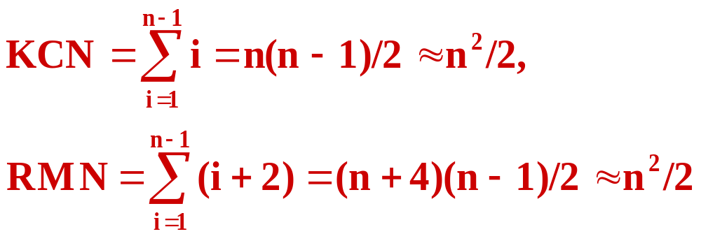
因此，在最坏情况下，总排序码比较次数KCN和记录移动次数RMN分别为
在平均情况下的排序码比较次数和记录移动次数约为 n²/4。因此，直接插入排序的时间复杂度为 O(n²)。
直接插入排序是一种稳定的排序方法。
直接插入排序需要一个附加记录暂存待插记录。
164-<number>

Slide 17
折半插入排序 (Binary Insertsort)
折半插入排序的基本思想是 : 设在顺序表中有一 个记录序列 data[0], data[1], …, data[n-1]。其中, data[0], …, data[i-1] 是已经排序的数据记录。
在插入data[i] 时，不是利用顺序查找从后向前寻找插入位置，而是利用折半查找寻找 data[i] 的插入位置。
对于关键码随机分布的待排序元素序列，折半插入排序比直接插入排序所需要的排序码比较次数要少。但元素移动次数一点也不少。
164-<number>

Slide 18
折半插入排序的算法
void BinaryInsertSort ( DataList& L ) {
//利用折半查找, 在L.data[0]到L.data[i-1]中找L.data[i]
//应插入的位置, 再进行插入。
DataType temp; int i, j, low, high, mid;
for ( i = 1; i <= L.n-1; i++ ) { //逐步扩大有序表
temp = L.data[i]; low = 0; high = i-1;
while ( low <= high ) { //寻找插入位置
mid = (low+high) / 2; //取中点
if ( temp < L.data[mid] ) high = mid-1; //左缩区间
else low = mid+1; //否则, 右缩区间
}
164-<number>

Slide 19
for ( j = i-1; j >= low; j-- ) //后移元素，为插
L.data[j+1] = L.data[j]; //入元素空出位置
L.data[low] = temp; //插入
}
}
折半插入排序是一种稳定的排序方法。
折半插入排序的排序码比较次数为O(long₂n)，与待排序元素序列的初始排列无关。其元素移动次数与待排序元素序列的初始排列有关，最好情况下元素移动次数为 0，最坏情况下元素移动次数与直接插入排序相同，为 n(n-1)/2。
164-<number>

Slide 20
希尔排序 (Shell Sort)
希尔排序方法又称为缩小增量排序。
该方法的基本思想是 : 设待排序记录序列有 n 个记录, 首先取一个整数 gap < n 作为间隔, 将全部记录分为 gap 个子序列, 所有距离为 gap 的记录放在同一个子序列中, 在每一个子序列中分别施行直接插入排序。
然后缩小间隔 gap, 例如取 gap = ⎣gap/2⎦，重复上述的子序列划分和排序工作。直到最后取 gap = 1, 将所有记录放在同一个序列中排序为止。
164-<number>

Slide 21
21
25
49
25*
16
08
52
37
0 1 2 3 4 5 6 7
i = 1
gap=4
21
21
49
25*
16
52
25
16
08
37
16 < 21. 21后移
21
25
49
25*
16
08
52
37
25
08
08 < 25. 25后移
164-<number>

Slide 22
21
25
49
25*
16
08
52
37
52 > 49. 无需移动
21
25
49
25*
16
08
52
37
37 > 25. 无需移动
21
25
49
25*
16
08
52
37
0 1 2 3 4 5 6 7
i = 2
gap=2
164-<number>

Slide 23
16
49
25*
52
49
21
08
21
25
37
49 > 16
无需移动
21 < 49
49后移
52 > 49
无需移动
16
08
21
25*
49
25
52
37
25* > 08
无需移动
25 = 25
无需移动
37 > 25
无需移动
结果
16
08
21
25*
49
25
52
37
164-<number>

Slide 24
i = 3
gap=1
16
16
21
25*
49
52
37
08
49
52
08
25
25
37
0 1 2 3 4 5 6 7
16 < 08
16后移
25 < 49
49后移
37 < 52
52, 49后移
08
16
21
25*
25
37
49
52
164-<number>

Slide 25
16
08
21
25*
49
25
52
37
0 1 2 3 4 5 6 7
i = 3
gap=1
08
16
21
25*
25
37
49
52
49
开始时 gap 的值较大，子序列中的记录较少，排序速度较快；
随着排序进展，gap 值逐渐变小，子序列中记录个数逐渐变多，由于前面工作的基础，大多数记录已基本有序，所以排序速度仍然很快。
164-<number>

Slide 26
希尔排序的算法
void insertSort_gap ( DataList& L, int start, int gap ) {
//对从start开始间隔为gap的子序列做直接插入排序
DataType temp; int i, j;
for ( i = start+gap; i <= L.n-1; i = i+gap )
if ( L.data[i-gap] > L.data[i] ) { //发现逆序
temp = L.data[i]; j = i; //在前面有序表
do { //寻找插入位置
L.data[j] = L.data[j-gap];
j = j-gap;
} while ( j-gap > 0 && L.data[j-gap] > temp );
L.data[j] = temp;
}
}
164-<number>

Slide 27
void ShellSort ( DataList& L, int delta[ ], int m ) {
//按 delta[m] 中给出的间隔，对表 L 做希尔排序
int i, start, gap;
for ( i = m-1; i >= 0; i-- ) {
gap = delta[i];
for ( start = 0; start < gap; start++ )
insertSort_gap ( L, start, gap );
} //直到d[0] =1停止迭代
};
164-<number>

Slide 28
算法分析
开始时 gap 的值较大，子序列中的记录较少，排序速度较快；随着排序进展，gap 值逐渐变小，子序列中记录个数逐渐变多，由于前面工作的基础，大多数记录已基本有序，所以排序速度仍然很快。
gap取法有多种。最初 shell 提出取 gap = ⎣n/2⎦，gap = ⎣gap/2⎦，直到gap = 1。knuth 提出取 gap = ⎣gap/3⎦ +1。
对特定的待排序记录序列，可以准确地估算排序码的比较次数和记录移动次数。
164-<number>

Slide 29
但想要弄清排序码比较次数和记录移动次数与增量选择间的依赖关系，并给出完整的数学分析，还没有人能够做到。Knuth利用大量实验统计资料得出 : 当 n 很大时，排序码平均比较次数和记录平均移动次数约在 n^{1.25} 到 1.6n^{1.25} 的范围内。
后来Hibbard提出一个稍微不同的增量序列，让gap = 2^{k}-1, 2^{k-1}-1, ..., 7, 3, 1，最坏情况下结果更好，运行时间在理论上证明可达到O(n^{3/2})，但实际模拟结果可达到O(n^{5/4})。
希尔排序是个不稳定的排序方法。
164-<number>

Slide 30
直接插入排序的算法（C++）
#include "dataList.h"
template <class T>
void InsertSort (dataList<T>& L, int left, int right) {
//依次将元素L.Vector[i]按其排序码插入到有序表
//L.Vector[left],…,L.Vector[i-1]中,使得
//L.Vector[left]到L.Vector[i]有序。
T temp; int i, j;
for (i = left+1; i <= right; i++)
if (L[i] < L[i-1]) {
temp = L[i]; j = i-1;
140-<number>

Slide 31
do {
L[j+1] = L[j]; j--;
} while (j >= left && temp < L[j]);
L[j+1] = temp;
}
}
140-<number>

Slide 32
折半插入排序的算法（C++）
#include "dataList.h"
template <class T>
void BinaryInsertSort (dataList<T>& L,
const int left, const int right) {
//利用折半搜索, 在L.Vector[left]到L.Vector[i-1]中
//查找L.Vector[i]应插入的位置, 再进行插入。
T temp;
int i, low, high, middle, k;
for (i = left+1; i <= right; i++) {
temp = L[i]; low = left; high = i-1;
140-<number>

Slide 33
while (low <= high) { //折半搜索插入位置
middle = (low+high)/2; //取中点
if (temp < L[middle]) //插入值小于中点值
high = middle-1; //向左缩小区间
else low = middle+1; //否则, 向右缩小区间
}
for (k = i-1; k >= low; k--) L[k+1] = L[k];
//成块移动,空出插入位置
L[low] = temp; //插入
}
}
140-<number>

Slide 34
希尔排序的算法（C++）
#include "dataList.h"
template <class T>
void Shellsort (dataList<T>& L,
const int left, const int right) {
int i, j, gap = right-left+1; //增量的初始值
T temp;
140-<number>

Slide 35
do {
gap = gap/3+1; //求下一增量值
for (i = left+gap; i <= right; i++)
if (L[i] < L[i-gap]) { //逆序
temp = L[i]; j = i-gap;
do {
L[j+gap] = L[j]; j = j-gap;
} while (j >= left && temp < L[j]);
L[j+gap] = temp; //将vector[i]回送
}
} while (gap > 1);
}
140-<number>

Slide 36
交换排序 (Exchange Sort)
基本思想是两两比较待排序记录的排序码,如发生逆序(即排列顺序与排序后的次序正好相反)则交换之。直到所有记录都排好序为止。
起泡排序的基本思路是：设待排序记录序列中的记录个数为 n。最多作 n-1 趟起泡，i = 1, 2, …, n-1。在第 i 趟中从后向前，j = n-1, n-2, …, i，顺次两两比较data[j-1]和data[j]。如果发生逆序，即data[j-1]＞data[j]，则交换data[j-1]和data[j]。
起泡排序 (Bubble Sort)
164-<number>

Slide 37
21
25
49
25*
16
08
52
37
0 1 2 3 4 5 6 7
i = 1
21
25
49
16
08
52
37
21
25
49
25*
16
08
52
37
25*
Exchang=1
i = 2
16
08
21
16
21
25
37
52
25
49
49
25*
25*
Exchang=1
164-<number>

Slide 38
i = 3
25*
08
16
25
49
25*
37
52
21
49
Exchang=1
i = 4
49
08
16
25
49
37
21
25*
37
52
Exchang=1
i = 5
08
16
21
25
25*
37
49
52
Exchang=0
164-<number>

Slide 39
起泡排序的算法
void BubbleSort ( DataList& L ) {
//对L中的 n 个元素进行起泡排序, 执行 n-1 趟, 第 i 趟
//对L.data[L.n-1]～L.data[i]起泡
int exchange; int i, j; DataType tmp;
for ( i = 0; i <= L.n-2; i++ ) {
exchange = 0; //本趟设定无交换
for ( j = L.n-1; j >= i+1; j-- )
if ( L.data[j-1] > L.data[j] ) //逆序，有交换
{ Swap ( L, j-1, j ); exchange = 1; }
if ( !exchange ) return; //本趟无逆序, 停止处理
}
}
164-<number>

Slide 40
算法分析
第 i 趟对待排序记录序列data[i-1], …, data[n-1]进行排序，结果将该序列中排序码最小的记录交换到序列的第一个位置(i-1)，其他记录也都向排序的最终位置移动。在个别情形, 记录可能在排序中途向相反的方向移动。
最多做n-1趟起泡就能把所有记录排好序。
起泡排序的时间代价受记录的初始排列影响。在记录的初始排列已经按排序码的值从小到大排好序时，此算法只执行一趟起泡，做n-1次排序码比较，不移动记录。这是最好的情形。
164-<number>

Slide 41
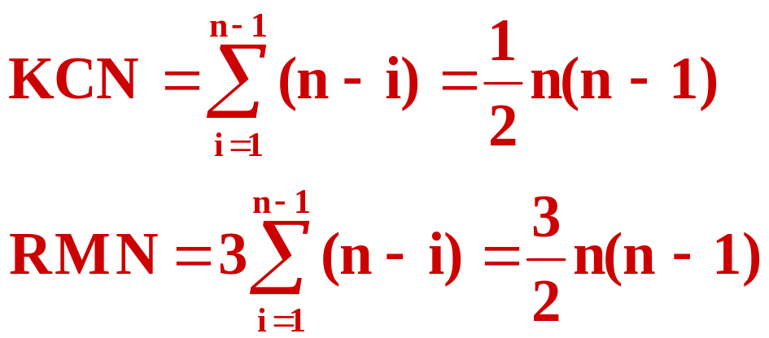
最坏情形是算法执行n-1趟起泡，第i趟(1≤i＜n) 做 n-i 次排序码比较, 执行 n-i 次记录交换。像所有记录在一开始就已经按其排序码值逆序即为这种情况。因此，在最坏情形下总的排序码比较次数KCN和记录移动次数RMN为：
起泡排序是一个稳定的排序方法。
起泡排序需要一个附加记录作为交换记录使用。
164-<number>

Slide 42
快速排序 (Quick Sort)
快速排序又称分区排序，其基本思路是：任取待排序记录序列中的某个记录 (例如取第一个记录) 作为基准, 按照该记录的排序码值的大小, 将整个记录序列划分为左右两个子序列：
  左侧子序列中所有记录的排序码值都小于或等于基准记录的排序码值；
  右侧子序列中所有记录的排序码值都大于基准记录的排序码值。
基准记录则排在这两个子序列中间(这也是该记录最终应安放的位置)。
164-<number>

Slide 43

然后分别对这两个子序列重复施行上述方法，直到所有的记录都排在相应位置上为止。
下图是对一组排序码的一趟划分的例子。
21
21
25
49
25*
16
08
08
52
37
0 1 2 3 4 5 6 7
i
j
逆向
08 < 21
08
25
25
49
25*
16
08
52
37
0 1 2 3 4 5 6 7
21
i
25 > 21
j
正向
164-<number>

Slide 44
08
25
49
25*
16
16
25
52
37
0 1 2 3 4 5 6 7
21
i
16 < 21
j
逆向
08
16
49
25*
16
25
52
37
49
0 1 2 3 4 5 6 7
21
正向
i
49 > 21
j
08
16
49
25*
49
25
52
37
0 1 2 3 4 5 6 7
21
21
i
j
逆向
164-<number>

Slide 45
i = 1
划分
pivotpos
49
21
25
25*
16
08
0 1 2 3 4 5
i
pivotpos
比较4次
交换25,16
49
21
25*
25
16
08
i
pivotpos
比较1次
交换49,08
49
21
25*
25
16
08
low pivotpos
49
21
25*
25
交换21,08
16
08
140-<number>

Slide 46
快速排序一趟划分的算法
int Partition ( DataList& L, int low, int high ) {
int i = low, j = high;
DataType pivot = L.data[low]; //基准元素
while ( i < j ) { //扫描整个序列
while ( i < j && L.data[j] >= pivot ) j--;
//反向检测到排序码小于基准的元素
if ( i < j ) {
L.data[i] = L.data[j]; i++;
//把小于基准的元素移到左边去
while ( i < j && L.data[i] <= pivot ) i++;
//正向检测到排序码大于基准的元素
164-<number>

Slide 47
if ( i < j ) { L.data[j] = L.data[i]; j--; }
//把大于基准的元素移到右边去
} // end if ( i < j )
} // end while( i < j )
L.data[i] = pivot; return i; //将基准元素就位
}
void QuickSort ( DataList& L, int left, int right ) {
if ( left < right ) { //序列长度小于或等于1不处理
int pivotpos = Partition ( L, left, right ); //一趟划分
QuickSort ( L, left, pivotpos-1 ); //左侧子序列
QuickSort ( L, pivotpos+1, right ); //右侧子序列
}
}
164-<number>

Slide 48
算法分析
算法quicksort是一个递归的算法, 其递归树如图所示。
这是快速排序算法一次次调用partition算法得到的结果。
21
08
25*
16
25
49
164-<number>

Slide 49
快速排序执行排序的趟数取决于递归树的高度。
如果每次划分能将序列划分为长度接近相等的子序列，则下一步将是对两个长度减半的子序列进行排序，这是最理想的情况。
在 n 个元素的序列中，对基准元素定位所需时间为 O(n)。
若设T(n)是对 n 个元素的序列进行排序所需的时间，而且每次对一个记录正确定位后，正好把序列划分为长度相等的两个子序列，则
  T(n)≤cn + 2T(n/2) // c 是一个常数
    ≤cn + 2(cn/2 + 2T(n/4)) = 2cn + 4T(n/4)
    ≤2cn + 4(cn/4 +2T(n/8)) = 3cn + 8T(n/8)
164-<number>

Slide 50
  ………
    ≤ cn log₂n + nT(1) = O(nlog₂n )
可以证明, 函数quicksort的平均计算时间也是O(nlog₂n)。实验结果表明: 就平均计算时间而言, 快速排序是所有内排序方法中最好的一个。
快速排序是递归的，需要有一个栈存放每层递归调用时的指针和参数。
最大递归调用层次数与递归树高度一致，理想情况为⎡log₂(n+1)⎤ 。故栈的存储开销为 O(log₂n)。
最坏情况是待排序记录序列已经按其排序码从小到大排好序。
164-<number>

Slide 51
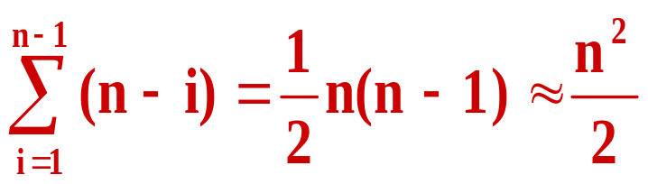
在最坏的情况下, 其递归树成为单支树, 每次划分只得到一个比上一次少一个记录的子序列。总的排序码比较次数将达
附加存储（递归栈）的开销也将达到O(n)。
快速排序是一种不稳定的排序方法，其原因与希尔排序类似，都是因为出现相隔一段距离传送数据。
快速排序也可以改为非递归算法。在把待排序区间划分为两个子区间后，利用栈保存其中一个子区间的端点，再对另一个子区间快速排序。以后再从栈中恢复该子区间执行快速排序。
164-<number>

Slide 52
起泡排序的算法（C++）
template <class T>
void BubbleSort (dataList<T>& L, const int left,
const int right) {
int pass = left+1, exchange = 1;
while (pass <= right && exchange) {
exchange = 0; //标志为0假定未交换
for (int j = right; j >= pass; j--) {
if (L[j-1] > L[j]) { //逆序
Swap (L[j-1], L[j]); //交换
exchange = 1; //标志置为1,有交换
} }
pass++;
} }
140-<number>

Slide 53
快速排序的算法（C++）
#include "dataList.h"
template <class T>
void QuickSort (dataList<T>& L,
const int left, const int right) {
//对元素Vector[left], ..., Vector[right]进行排序,
//pivot=L.Vector[left]是基准元素, 排序结束后它的
//位置在pivotPos, 把参加排序的序列分成两部分,
//左边元素的排序码都小于或等于它, 右边都大于它
if (left < right) { //元素序列长度大于1时
int pivotpos = L.Partition (left, right); //划分
QuickSort (L, left, pivotpos-1);
140-<number>

Slide 54
QuickSort (L, pivotpos+1, right);
}
}
template <class T>
int dataList<T>::Partition (const int low, const int high) {
//数据表类的共有函数
int pivotpos = low;
T pivot = Vector[low]; //基准元素
for (int i = low+1; i <= high; i++)
//检测整个序列, 进行划分
140-<number>

Slide 55
if (Vector[i] < pivot) {
pivotpos++;
if (pivotpos != i)
Swap(Vector[pivotpos],Vector[i]);
} //小于基准的交换到左侧去
Vector[low] = Vector[pivotpos];
Vector[pivotpos] = pivot; //将基准元素就位
return pivotpos; //返回基准元素位置
}
140-<number>

Slide 56
选择排序
选择排序的基本思想是：
  每一趟（例如第 i 趟, i = 0, 1, …, n-2) 在后面 n-i 个待排序记录序列中选出排序码值最小的记录，作为有序记录序列的第 i 个记录。待到第 n-2 趟作完，待排序记录只剩下1 个, 就不用再选了。
  选择排序的每一趟可把有序区扩大，直到n-1趟后即可把有序区扩大到整个待排序序列。
164-<number>

Slide 57
简单选择排序 (Select Sort)
简单选择排序的基本步骤是：
  在一组记录 data[i]～data[n-1] 中选择具有最小排序码的记录；
  若它不是这组记录中的第一个记录，则将它与这组记录中的第一个记录对调;
  在这组记录中剔除这个具有最小排序码值的记录。在剩下的记录 data[i+1]～data[n-1] 中重复执行第①、②步，直到剩余记录只有一个为止。
164-<number>

Slide 58
初始
21
21
25
49
25*
16
08
08
52
37
i = 0
0 1 2 3 4 5 6 7
i
k
k
最小者 08
交换21,08
25
25
49
25*
16
08
16
21
52
37
i = 1
i
k
k
最小者 16
交换25,16
08
16
49
49
25*
25
21
21
52
37
i = 2
i
k
k
最小者 21
交换49,21
164-<number>

Slide 59
08
16
21
25*
25
49
52
37
i = 3
i
k
最小者25*
不交换
08
16
21
25*
25
49
52
37
i = 4
i
k
最小者25
不交换
08
21
25*
25
49
49
52
37
16
37
i = 5
i
k
k
最小者 37
交换49,37
164-<number>

Slide 60
i = 1时选择最小记录的过程
08
16
21
25*
25
37
52
49
52
49
i = 6
最小者 49
交换49,52
i
k
k
08
16
21
25*
25
37
49
52
08
25
49
25*
16
21
0 1 2 3 4 5
i
k
最初假定L[k]（k = i）最小
164-<number>

Slide 61
08
25
49
25*
16
21
0 1 2 3 4 5
k 指示当
前序列中
最小者
i
k
j
49 ≥ 25，j++
08
25
49
25*
16
21
k
j
25* ≥ 25，j++
08
25
49
25*
16
21
k
j
16 < 25，j++
08
25
49
25*
16
21
164-<number>
j
k
21 ≥ 16

Slide 62
简单选择排序的算法
void SelectSort ( DataList& L ) {
int i, j, k; DataType tmp;
for ( i = 0; i < L.n-1; i++ ) {
k = i; //在L[i..n-1]中找排序码最小的元素
for ( j = i+1; j <= L.n-1; j++ )
if ( L.data[j] < L.data[k] ) k = j;
if ( k != i ) Swap ( L, k, i ); //交换
}
}
164-<number>

Slide 63
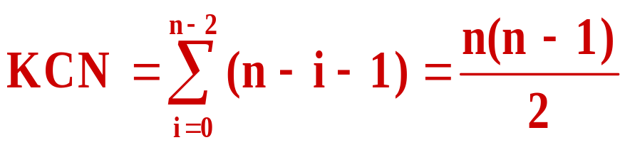
算法分析
简单选择排序的排序码比较次数 KCN 与记录的初始排列无关。设整个待排序记录序列有 n 个记录, 则第 i 趟选择具有最小排序码记录所需的比较次数总是 n-i-1 次。总排序码比较次数为
记录的移动次数与序列的初始排列有关。当这组记录初始时已经按其排序码值从小到大有序时, 记录的移动次数 RMN = 0，最坏情况是每趟都要进行交换，总记录移动次数为 RMN = 3(n-1)。
164-<number>

Slide 64
堆排序 (Heap Sort)
简单选择排序是一种不稳定的排序方法。
简单选择排序算法只用到一个附加存储用于数据交换。
利用堆及其运算, 可以实现选择排序的思路。
堆排序分为两个步骤
  根据初始输入数据，利用堆的筛选算法 siftDown( ) 形成初始堆;
  通过一系列的记录交换和重新调整堆进行排序。
164-<number>

Slide 65
如果堆排序采用小根堆，所有记录在排序后将按其排序码从大到小排列。所以改使用大根堆。
0
0
21
i
i
21
1
1
2
2
25
49
25
49
3
4
5
3
4
5
25*
16
08
25*
16
08
21 25 49 25* 16 08
21 25 49 25* 16 08
初始排序码集合
i = 2 时的局部调整
164-<number>

Slide 66
i
0
0
21
21
49
1
1
2
2
25
49
49
25
21
3
4
5
3
4
5
25*
16
08
25*
16
08
21 25 49 25* 16 08
21 25 49 25* 16 08
21
49
i = 1 时的局部调整
i = 0 时的局部调整
形成大根堆
164-<number>

Slide 67
大根堆的定义
#include <stdio.h>
#define heapSize 128 //堆的容量
typedef int HElemType;
typedef struct { //大根堆定义
HElemType data[heapSize]; //存放数组
int n; //当前元素个数
} maxHeap;
在大根堆的筛选算法中，每次先在两个子女中选则大者，再用大子女与其双亲比较，如果双亲小则大子女上升到双亲位置，否则中断筛选。
164-<number>

Slide 68
void siftDown ( maxHeap& H, int start, int m ) {
//从结点 start 开始到 m 为止, 自上向下筛选比较
if ( start == m ) return; //一个元素不调整
int i = start; int j = 2*i+1; // j 是 i 的左子女
DataType temp = H.data[i]; //暂存子树根结点
while ( j <= m ) { //逐层筛选
if ( j < m && H.data[j] < H.data[j+1] ) j++;
if ( temp >= H.data[j] ) break; //纵向比较
else { H.data[i] = H.data[j]; i = j; j = 2*j+1; }
} //大子女上移，i下降到大子女j位置
H.data[i] = temp; //回放
}
164-<number>

Slide 69
将表转换成堆的算法
  for ( int i = (H.n-2) / 2 ; i >= 0; i--)
siftDown( H, i, H.n-1 );
大根堆的存储结构采用完全二叉树的顺序存储，实际上它的所有结点是保存在一维数组H.data中的。对大根堆进行各种操作，实际上是对一维数组的操作，因此，堆排序的结果将存放在一维数组中。
大根堆排序的过程可描述如下：
基于初始堆进行堆排序
164-<number>

Slide 70
大根堆堆顶 H.data[0] 保存具有最大排序码的记录，将 H.data[0] 与H.data[n-1] 对调, 把具有最大排序码的记录交换到最后 ；
对前面的n-1个记录, 使用堆的向下筛选算法siftDown(H, 0, n-2), 重新建立大根堆, 具有次大排序码的记录又上浮到 H.data[0]位置。其中 n 是堆数组实际元素个数。
对调 H.data[0] 和 H.data[n-2] 记录, 调用siftDown(H, 0, n-3), 对前n-2个记录重新筛选形成大根堆，…，如此反复执行，最后得到全部排序好的记录序列。此算法即堆排序。
164-<number>

Slide 71
0
0
49
08
1
1
2
2
25
21
25
21
3
4
5
3
4
5
25*
16
08
25*
16
49
49 25 21 25* 16 08
08 25 21 25* 16 49
初始大根堆
交换 0 号与 5 号记录,
5 号记录就位
164-<number>

Slide 72
0
0
25
16
1
1
2
2
25*
21
25*
21
3
4
5
3
4
5
08
16
49
08
25
49
25 25* 21 08 16 49
16 25* 21 08 25 49
从 0 号到 4 号 重新
调整为大根堆
交换 0 号与 4 号记录,
4 号记录就位
164-<number>

Slide 73
0
0
25*
08
1
1
2
2
16
21
16
21
3
4
5
3
4
5
08
25
49
25*
25
49
25* 16 21 08 25 49
08 16 21 25* 25 49
从 0 号到 3 号 重新
调整为大根堆
交换 0 号与 3 号记录,
3 号记录就位
164-<number>

Slide 74
0
0
21
08
1
1
2
2
16
08
16
21
3
4
5
3
4
5
25*
25
49
25*
25
49
21 16 08 25* 25 49
08 16 21 25* 25 49
从 0 号到 2 号 重新
调整为大根堆
交换 0 号与 2 号记录,
2 号记录就位
164-<number>

Slide 75
0
0
16
08
1
1
2
2
08
21
16
21
3
4
5
3
4
5
25*
25
49
25*
25
49
16 08 21 25* 25 49
08 16 21 25* 25 49
从 0 号到 1 号 重新
调整为大根堆
交换 0 号与 1 号记录,
1 号记录就位
164-<number>

Slide 76
堆排序的算法
void HeapSort ( maxHeap& H ) {
//对大根堆 H.data[0] 到 H.data[H.n-1] 进行排序, 使
//得表中各个记录按其排序码非递减有序。
int i;
for ( i = (H.n/2 -1; i >= 0; i-- )
siftDown ( H, i, H.n -1); //初始堆
for ( i = H.n-1; i >= 1; i-- ) {
Swap ( H.data[0], H.data[i] ); //交换
siftDown ( H, 0, i-1 ); //重建大根堆
}
}
164-<number>

Slide 77
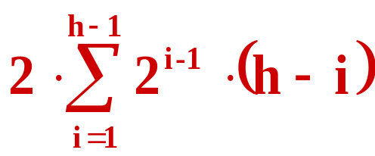
算法分析
若设堆中有 n 个结点，且 2^{h-1}≤n＜2^{h}, 则对应的完全二叉树有 h 层。在第 i 层上的结点数≤2^{i-1} (i = 1, 2, …, h)。在第一个形成初始堆的 for 循环中对每一个非叶结点调用了一次堆的向下筛选算法siftDown( ), 因此该循环所用的计算时间为：
其中, i 是层号，非叶结点最多有h-1层，第 i 层最多有 2^{i-1} 个结点，第 i 层每个结点最多下移h-i 层。每个结点每次执行横／纵向 2 次比较。
164-<number>

Slide 78
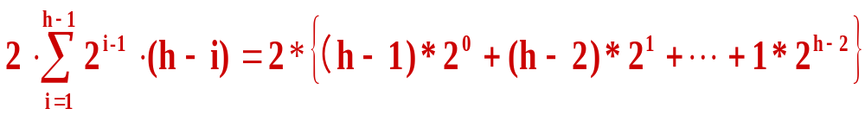
= 2*{ (2^{h-2}+2^{h-3}+…+2⁰) + (2^{h-3}+2^{h-4}+…+2⁰) + … + 2⁰ }
= 2*{ (2^{h-1}-1) + (2^{h-2}-1) + … + (2¹-1) }
= 2*{ (2^{h-1}+2^{h-2}+…+2¹+2⁰)-2⁰-(1+1+…+1) }
= 2*{ (2^{h}-1)-1-(h-1) }
≤2*{ 2n-2-log₂n } = 4n-4-2log₂n
其中，从 2^{h-1}≤n 可导出 2^{h}≤2n, h-1≤log₂n
排序过程中，第 i 次重构堆时堆内有 n-i 个结点，自顶向下筛选时，排序码比较 2*⎣log₂(n-i)⎦ 次，n-1次重构堆的排序码比较次数为
h-1个
164-<number>

Slide 79
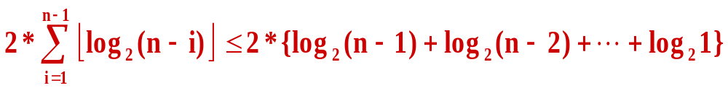
= 2*log₂(n-1)! ≈2*((n-1)log₂(n-1)-1.5(n-1)) =
= 2*(n-1)*log₂(n-1)-3*(n-1)
因此，堆排序的时间复杂性为O(nlog₂n)。
该算法的附加存储主要是在第二个 for 循环中用来执行记录交换时所用的一个临时记录。因此该算法的空间复杂性为O(1)。
堆排序是一个不稳定的排序方法。
164-<number>

Slide 80
锦标赛排序 (Tournament Tree Sort)
锦标赛排序的思想与体育比赛时的淘汰赛类似。首先取得 n 个元素的排序码，进行两两比较，得到 ⎡n/2⎤ 个比较的优胜者（排序码小者），作为第一步比较的结果保留下来。然后对这 ⎡n/2⎤ 个元素再进行排序码的两两比较, …, 如此重复，直到选出一个排序码最小的元素为止。
由于每次两两比较的结果是把排序码小者作为胜者上升到父结点，所以称这种比赛树为胜者树。
在胜者树中，外结点（最底层）保存待排序的所有排序码；内结点保存比较胜者的外结点号。
164-<number>

Slide 81
胜者树最顶层是树的根，保存最后选择出来的具有最小排序码值的元素。
下图是利用胜者树对 5 个参选数据 {20, 15, 43, 31, 27} 执行锦标赛排序的过程。
1
1
6
5
2
3
2
3
5
6
5
7
4
5
6
7
4
5
6
7
9
20
15
43
9
20
∞
43
8
9
8
9
31
27
31
27
胜者15 (6#)，6#改∞
胜者20 (5#)，5#改∞
164-<number>

Slide 82
1
1
9
8
2
3
2
3
9
7
8
7
4
5
6
7
4
5
6
7
9
∞
∞
43
8
∞
∞
43
8
9
8
9
31
27
31
∞
胜者27 (9#)，9#改∞
胜者31 (8#)，8#改∞
1
1
7
8
2
3
2
3
8
7
8
6
4
5
6
7
4
5
6
7
8
∞
∞
43
8
∞
∞
∞
8
9
8
9
∞
∞
∞
∞
胜者43 (7#)，7#改∞
胜者∞ (8#)，排序结束
164-<number>

Slide 83
胜者树是一棵完全二叉树，内、外结点统一从 1 开始编号。如果外结点有 n 个，则内结点有 n-1个。某一结点 i 的双亲为 ⎣i / 2⎦。
设存放完全二叉树的数组为A[2n]，则A[1..n-1]存放的是内结点，A[n..2n-1]存放的是外结点。
创建初始胜者树时，从后向前做两两比较：
  两个外结点比较，排序码值小者（即胜者）的外结点号计入它的双亲。
  仅剩一个外结点与它的内结点兄弟比较，则用内结点所记外结点的排序码与外结点比较。
  两个内结点比较，用它们所记外结点比较。
164-<number>

Slide 84
锦标赛排序的算法
#define maxSize 100 //默认待排序元素数
#define maxValue 3000 //约定的最大值
int player ( int i, int n ) { //找 i 的兄弟
if ( i % 2 == 0 && i < 2*n-1 ) return i+1;
else if ( i > 1 ) return i-1;
}
int Winner ( int A[ ], int i, int j, int n ) {
int u = ( i >= n ) ? i : A[i];
int v = ( j >= n ) ? j : A[j];
return ( A[u] <= A[v] ) ? u : v; //胜者结点号
}
164-<number>

Slide 85
void createWinTree ( int A[], int v[], int n, int& value ) {
//把v[n]中的数据复制给A[n..2n-1]，并形成胜者树
int i, j, k;
for ( i = 0; i < n; i++ ) A[n+i] = v[i]; //复制
for ( i = 2*n-1; i > 1; i = i-2 ) { //从后向前比较
j = player ( i, n ); k = (int) i /2;
// j 是 i 的兄弟，k 是 i 的双亲
A[k] = Winner ( A, i, j, n );
//外结点i, j比较, 胜者存双亲A[k]
}
value = A[A[1]]; A[A[1]] = maxValue;
}
164-<number>

Slide 86
void reCreateWinTree ( int A[], int n, int& value ) {
//选出的胜者记入value，再重建胜者树。
int i = A[1], j, k; //i存放胜者的外结点号
while ( i > 1 ) {
j = player ( i, n ); k = (int) i /2;
//j是i的兄弟，k是i的双亲
A[k] = Winner ( A, i, j, n );
//外结点i, j比较, 胜者存双亲A[k]
i = k;
}
value = A[A[1]]; A[A[1]] = maxValue;
}
164-<number>

Slide 87
void TournamentSort ( int A[], int arr[], int n ) {
//从数组arr传入数据，执行锦标赛排序，结果在arr[]
int value;
createWinTree ( A, arr, n, value ); //建立胜者树
for ( int i = 0; i < n; i++ ) { //逐个选排序码
arr[i] = value; //存入arr[]数组
reCreateWinTree ( A, n, value ); //重构胜者树
}
}
这种排序方法使用了较多的附加存储。若有 n 个排序码，需使用至少 2n-1 个结点来存放胜者树。
164-<number>

Slide 88
胜者树是完全二叉树, 其高度为 ⎡log₂n⎤ , 其中 n 为待排序元素个数。除第一次选择具有最小排序码的元素需要进行 n-1 次排序码比较外, 重构胜者树选择次小、再次小排序码所需的比较次数均为 O(log₂n)。总排序码比较次数为O(nlog₂n)。
算法从数组 arr[n]输入数据，然后把排序结果复制回 arr[n] 数组，元素移动次数为 2n。在胜者树内部没有元素移动。
算法是稳定的，因为在相等排序码比较时，总是左边的先上。在完全二叉树中同一层元素是自左向右排列的，因而排在前面的先上。
164-<number>

Slide 89
直接选择排序的算法（C++）
#include "dataList.h"
template <class T>
void SelectSort (dataList<T>& L,
const int left, const int right) {
for (int i = left; i < right; i++) {
int k = i; //在L[i]到L[n-1]找最小排序码元素
for (int j = i+1; j <= right; j++)
if (L[j] < L[k]) k = j;
if (k != i) Swap (L[i], L[k]); //交换
}
}
140-<number>

Slide 90
最大堆的向下调整算法
template <class T>
siftDown (dataList<T>& L, const int start, const int m){
//私有函数: 从结点start开始到m自上向下比较,
//如果子女的值大于双亲的值, 则相互交换, 将一
//个集合局部调整为最大堆。
int i = start; int j = 2*i+1; //j是i的左子女
T temp = L[i]; //暂存子树根结点
while (j <= m) { //逐层比较
if (j < m && L[j] < L[j+1]) j++;
//让j指向两子女中的大者
if (temp >= L[j]) break; //temp排序码大不调整
140-<number>

Slide 91
else { //否则子女中的大者上移
L[i] = L[j];
i = j; j = 2*j+1; //i下降到子女位置
}
}
L[i] = temp; //temp放到合适位置
};
140-<number>

Slide 92
堆排序的算法
template <class T>
void HeapSort (dataList<T>& L) {
//对表L.Vector[0]到L.Vector[n-1]进行排序, 使得表
//中各个元素按其排序码非递减有序
int i, n = L.length();
for (i = (n-2)/2; i >= 0; i--) //将表转换为堆
siftDown (L, i, n-1);
for (i = n-1; i >= 0; i--) { //对表排序
L.Swap(0, i); siftDown (L, 0, i-1);
}
};
140-<number>

Slide 93
胜者树的类定义
template <class T>
class WinnerTree {
private:
int maxSize; //允许的最大选手数
int n; //当前大小(外部结点数)
int lowExt; //最远层外部结点数
int offset; //偏移(加1即为第1个外结点)
int *t; //胜者树数组
T *e; //选手数组
void Play (int k, int lc, int rc,
int (*Winner)(int a, int b));
140-<number>

Slide 94
public:
const T maxValue = ……; //序列中不可能的大值
WinnerTree (int TreeSize = 20) //构造函数
: maxSize(TreeSize), n(0)
{ t = new int[TreeSize];}
～WinnerTree() { delete []t; } //析构函数
bool Initial (T a[], int size, int (*Winner)(int a, int b));
bool rePlay (int i, int (*Winner)(int a, int b));
//重构
void Update() { e[t[1]] = maxValue; } //修改
int Winner() const { return (n != 0) ? t[1] : 0; } //取最终胜者
140-<number>

Slide 95
初始化胜者树的算法
int Winner (int i) const { return (i < n) ? t[i] : 0; } //取第i个胜者
int Winner (int a, int b) { return (e[a] <= e[b]) ?
a : b;} //取两外结点胜者
};
template <class T>
bool WinnerTree<T>::Initial(T a[], int size,
int (*Winner)(int a, int b)) {
//a[]是胜者树选手数组, size是选手数，函数Winner
//用于得到两选手a, b比赛的胜者
140-<number>

Slide 96
if (size > maxSize || size < 2) return false;
n = size; e = a;
int i, s;
for (s = 1; 2*s <= n-1; s += s); //计算s=2^log₂(n-1)
lowExt = 2*(n-s); offset = 2*s-1;
for (i = 2; i <= lowExt; i += 2) //最远层外结点比赛
Play ((offset+i)/2, i-1, i, Winner);
//选手i-1和i比赛, 胜者升入双亲(offset+i)/2
if (n%2 == 0) i = lowExt+2； //次远层外结点比赛
else { //当n为奇数时,内结点要与外结点比赛
Play (n/2, t[n-1], lowExt+1, Winner);
140-<number>

Slide 97
i = lowExt+3; //i再进到次远层其他外结点
}
for ( ; i <= n; i += 2) //其他次远层外结点比赛
Play((i-lowExt+n-1)/2, i-1, i, Winner);
return true;
}
140-<number>

Slide 98
template <class T>
void WinnerTree<T>::Play (int k, int lc, int rc,
int (*Winner)(int a, int b)) {
//通过比赛对树初始化。在t[k]处开始比赛, lc和rc是
//t[k]的左子女和右子女。
t[k] = Winner (lc, rc); //在e[lc]和e[rc]间选出胜者
while (k > 1 && k % 2 != 0) {
//从右子女向上比赛, 直到根
t[k/2] = Winner (t[k-1], t[k]);
k /= 2; //到双亲结点
}
}
140-<number>

Slide 99
重新比赛,重构胜者树的算法
template <class T>
bool WinnerTree<T>::
rePlay (int i, int (*Winner (int a, int b)) {
//针对元素i值的改变，重新组织胜者树。
if (i <= 0 || i > n) return false;
int k, lc, rc; //比赛结点及其左右子女
if (i <= lowExt) { //最远层外结点
k = (offset+i)/2; //计算 i 的双亲
lc = 2*k-offset; rc = lc+1; //计算左右子女
}
140-<number>

Slide 100
else { //次远层外结点
k = (i-lowExt+n-1)/2;
if (2*k == n-1) { lc = t[2*k]; rc = i; }
else { lc = 2*k-n+1+lowExt; rc = lc+1; }
}
t[k] = Winner(lc, rc);
k /= 2;
for ( ; k >= 1; k /= 2) //逐层向上比赛直到根
t[k] = Winner (t[2*k], t[2*k+1]);
}
140-<number>

Slide 101
锦标赛排序的算法
template <class T>
void TournamentSort (T a[],
const int left, const int right) {
//建立树的顺序存储数组tree, 将数组a[ ]中的元素复
//复制到胜者树中, 对它们进行排序, 并把结果返送
//回数组中, left 和right是排序元素的起点和终点。
size = right-left+1; //待排序元素个数
WinnerTree<T> WT (size); //胜者树对象
T data[size+1]; //存储输入数据
int i;
140-<number>

Slide 102
for (i = 1; i <= size; i++) cin >> data[i];
WT.Initial (data, size, Winner); //构造初始胜者树
for (i = 0; i < size; i++) {
a[i] = WT.Winner (); //输出胜者
WT.Update (); //修改胜者的值
WT.rePlay (t[1], Winner); //重构胜者树
if (WT.Winner() == maxValue) break;
}
}
140-<number>

Slide 103
归并排序 (Merge Sort)
归并排序采用典型的分而治之算法，描述如下:
MergeSort (List) {
if ( List的长度大于1 ) {
将序列List划分为等长的两个子序列 LeftList
和Right List;
MergeSort (LeftList); //对子序列递归排序
MergeSort (RightList); //对子序列递归排序
将两个子序列 LeftList和RightList归并为一个
序列List;
}
}
164-<number>

Slide 104
两路归并 (2-way merging)
归并，是将两个或两个以上的有序表合并成一个新的有序表。
例如，原始序列L[ ]中有两个有序表 L[l] … L[m]和L[m+1] … L[h]。把它们归并成一个有序表，存于另一序列L1的L1[l] … L1[h] 中。这种归并方法称为两路归并 (2-way merging)。
为了实现两路归并，需要设置 3 个指针：变量 i 和 j 是表L[l] … L[m]和L[m+1] … L[h]的当前检测指针。k 是表 L1 的存放指针。
164-<number>

Slide 105
left mid mid+1 right
L
08 21 25 25* 49 62 72 93
16 37 54
i j
left right
L1
08 16 21 25 25* 37 49 54 62 72 93
k
当 i 和 j 都在两个表的表长内变化时，根据对应项的排序码的大小，依次把排序码小的记录排放到新表 k 所指位置中；
当 i 与 j 中有一个已经超出表长时，将另一个表中的剩余部分照抄到新表中。
164-<number>

Slide 106
两路归并算法
void Merge ( DataList& L, int left, int mid, int right ) {
//L.data[left..mid]与L.data[mid+1..right]是两个有序
//表, 将它们归并成一个有序表L，仍放在原地。
int i = left, j = mid+1, k = 0, s = right-left+1;
//i, j是检测指针, k是存放指针
DataType *L2 =
( DataType*) malloc ( s*sizeof ( DataType ));
while ( i <= mid && j <= right ) //做两两比较
if ( L.data[i] <= L.data[j] ) //小者存入L2
L2[k++] = L.data[i++];
else L2[k++] = L.data[j++];
164-<number>

Slide 107
while ( i <= mid ) L2[k++] = L.data[i++]; //若第一个表未检测完, 复制
while ( j <= right ) L2[k++] = L.data[j++]; //若第二个表未检测完, 复制
for ( i = 0; i < s; i++ ) L.data[left+i] = L2[i];
//归并结果传送回L
free (L2);
}
设待归并的两个表共有 n 个元素，则此算法需要附加 n 个元素的空间。时间代价为 2n。
此算法是稳定的。
164-<number>

Slide 108
递归的归并排序算法
void doSort ( DataList& L, int left, int right ) {
if ( left < right ) {
int mid = (left+right)/2; //划分为两个子序列
doSort ( L, left, mid ); //左子序列递归排序
doSort ( L, mid+1, right ); //右子序列递归排序
Merge ( L, left, mid, right ); //合并
}
}
void mergeSort ( DataList& L ) {
doSort ( L, 0, L.n-1 ); //对序列归并排序
};
164-<number>

Slide 109
迭代的归并排序算法
迭代的归并排序算法就是利用两路归并过程进行排序的。其基本思想是：
  假设初始记录序列有 n 个记录，首先把它看成是 n 个长度为1的有序子序列（归并项），先做两两归并，得到 ⎡n／2⎤ 个长度为2的归并项（如果 n 为奇数，则最后一个有序子序列的长度为1）；再做两两归并，…，如此重复，最后得到一个长度为 n 的有序序列。
164-<number>

Slide 110
迭代的归并排序算法
21
25
49
25*
93
62
72
08
37
16
54
len=1
21 25
25* 49
62 93
08 72
16 37
54
len=2
21 25 25* 49
08 62 72 93
16 37 54
len=4
08 21 25 25* 49 62 72 93
16 37 54
len=8
08 16 21 25 25* 37 49 54 62 72 93
len=16
164-<number>

Slide 111
一趟两路归并排序的情形
设L[0]到L[n-1]中 n 个记录已经分为一些长度为 len的归并项，将这些归并项两两归并，归并成长度为2len的归并项, 结果放到L1[ ]中。
如果n 不是2len的整数倍，则一趟归并到最后，可能遇到两种情形：
  剩下一个长度为len的归并项和另一个长度不足len的归并项，可用merge算法将它们归并成一个长度小于2len的归并项。
  只剩下一个归并项，其长度小于或等于len, 将它直接抄到L1[ ]中。
164-<number>

Slide 112
void MergePass ( DataList& L, DataList& L2, int len ) {
//对L中两个长度为len的归并项执行一趟二路归并, 结
//果放在L2的相同位置。
int i = 0; //两两归并长度为len的归并项
while ( i+2*len <= L.n-1 ) {
Merge_2 ( L, L2, i, i+len-1, i+2*len-1 );
//归并范围i到i+len-1与i+len到i+2*len-1
i = i+2*len; //i进到下一次两两归并的归并项
}
if ( i+len <= L.n-1 ) //第二个归并项不足len
Merge_2 ( L, L2, i, i+len-1, L.n-1 );
else { //只剩一个归并项，复制
164-<number>

Slide 113
for ( int j = i; j <= L.n-1; j++ )
L2.data[j] = L.data[j];
}
L2.n = L.n; //传送表长信息
}
两路归并算法Merge_2与前面的Merge算法类似，但它把辅助数组 L2 显式地放在参数表中传递，而不是隐藏在函数体内。
因此，可修改Merge算法，在函数体内去掉辅助数组 L2 的定义和从 L2 到 L 的复制，同时在参数表内增加 L2 做为参数传递。
164-<number>

Slide 114
(两路)归并排序的主算法
void MergeSort_iter ( DataList& L ) {
DataList L2; //建立辅助表
int i, len = 1; //从长度为1的归并项划分开始
while ( len < L.n ) { //归并排序
MergePass ( L, L2, len ); len *= 2;
//一趟归并后归并项长度加倍
MergePass ( L2, L, len ); len *= 2;
}
}
164-<number>

Slide 115
算法分析
在迭代的归并排序算法中，
  MergeSort 调用MergePass 正好⎡log₂n⎤ 次；
  MergePass 做一趟两路归并排序, 要调用merge 函数 ⎡n/(2*len)⎤ ≈ O(n/len)次；
  每次merge()要执行比较O(len)。
  所以算法总的时间复杂度为O(nlog₂n)。
归并排序需要另外一个与原待排序记录数组同样大小的辅助数组，占用附加存储较多。
归并排序是一个稳定的排序方法。
164-<number>

Slide 116
两路归并算法（C++）
#include "dataList.h"
template <class T>
void merge (dataList<T>& L1, dataList<T>& L2,
const int left, const int mid, const int right) {
//L1.Vector[left..mid]与L1.Vector[mid+1..right]是两
//个有序表, 将这两个有序表归并成一个有序表
//L2.Vector[left..right]
int k, i, j;
i = left; j = mid+1; k = left;
//s1, s2是检测指针, t是存放指针
140-<number>

Slide 117
while (i <= mid && j <= right) //两两比较
if (L1[i] <= L1[j])
L2[k++] = L1[i++];
else
L2[k++] = L1[j++];
while (i <= mid) L2[k++] = L1[i++];
//若第一个表未检测完,复制
while (j <= right) L2[k++] = L1[j++];
//若第二个表未检测完,复制
}
140-<number>

Slide 118
template <class T>
void MergePass (dataList<T>& L1, dataList<T>& L2,
const int len) {
int i = 0, j, n = L1.Length();
while (i+2*len <= n-1) {
merge (L1, L2, i, i+len-1, i+2*len-1);
i += 2 * len; //循环两两归并
}
if (i+len <= n-1)
merge (L1, L2, i, i+len-1, n-1);
else for (j = i; j <= n-1; j++) L2[j] = L1[j];
}
140-<number>

Slide 119
(两路)归并排序的主算法
template <class T>
void MergeSort (dataList<T>& L) {
//按元素排序码非递减的顺序对表L中元素排序
int n = L.Length();
dataList<T> & tempList (n); //创建临时表
int len = 1;
while (len < n) {
MergePass (L, tempList, len); len *= 2;
MergePass (tempList, L, len); len *= 2;
}
};
140-<number>

Slide 120
表排序
前面介绍的排序方法都是基于排序码比较，把记录物理地移到它在序列中最终位置的方法。影响算法效率的关键是数据记录的移动。
为了提高排序速度，可考虑给每一个记录附加一个链接指针。通过指针把所有元素按排序码值从小到大的顺序链接起来，免去数据的移动。
这就是表排序，依据的数据结构就是静态链表。
不是所有排序方法都可以用链表实现，只有基于单向顺序比较的算法，如直接插入排序、简单选择排序、起泡排序、归并排序等才可以。
164-<number>

Slide 121
用于链表排序的静态链表
#define maxSize 100 //静态链表最大容量
#define maxValue 20000 //假定的最大值
typedef int DataType; //关键码类型
typedef struct { //链表结点定义
DataType key; //元素
int link; //结点的链接指针
} SLNode;
typedef struct { //静态链表定义
SLNode elem[maxSize]; //存储向量
int n; //当前元素个数
} StaticLinkList;
164-<number>

Slide 122
void createSList ( StaticLinkList& SL, DataType A[ ],
int n ) {
//从A[n]输入排序码序列，创建带头结点的静态链
//表SL，头结点在SL.elem[0]，n 是表长度。
for ( int i = 0; i < n; i++ ) {
SL.elem[i+1].key = A[i];
SL.elem[i+1].link = i+2;
}
SL.elem[0].key = maxValue;
SL.elem[0].link = 1;
SL.elem[n].link = 0;
SL.n = n;
}
164-<number>

Slide 123
void printSList ( StaticLinkList& SL ) {
int i = SL.elem[0].link;
while ( i != 0 ) {
printf ( "%d ", SL.elem[i].key );
i = SL.elem[i].link;
}
printf ( "\n“ );
}
依托静态链表，讨论几种简单的链表排序方法。更复杂的链表排序方法，如链表快速排序、链表归并排序等，留给同学们自学。
164-<number>

Slide 124
链表插入排序
链表插入排序的基本思想是：
对于元素序列 elem[1], …, elem[n], 若elem[1], …, elem[i-1]已经通过指针 link 按其排序码从小到大链接起来。
现要插入 elem[i], i = 2, 3, …, n, 则必须在前面 i-1 个链接起来的元素当中，循链检测比较，找到elem[i] 应插入的位置，把elem[i] 链入，并修改相应链接指针。从而得到elem[1], …, elem[i]的一个通过指针排好的链表。如此重复执行，直到把elem[n]也插入到链表中排好序为止。
164-<number>

Slide 125
∞
49
21
25
25*
16
08
0 1 2 3 4 5 6
初始
i = 2
current pre i
i = 3
current pre i
i = 4
pre current i
164-<number>

Slide 126
∞
49
21
25
25*
16
08
0 1 2 3 4 5 6
i = 5
pre current i
i = 6
pre current i
结果
164-<number>

Slide 127
链表插入排序的算法
#include "StaticLinkList.h"
void SLinkInsertSort( StaticLinkList& L ) {
//对L.elem[1],...,L.elem[n]按其排序码key排序, 这个表
//是一个静态链表, L.elem[0]做为排序后各个元素所构
//成的有序循环链表的头结点使用。
int i, p, pre;
L.elem[0].key = maxValue;
L.elem[0].link = 1; L.elem[1].link = 0; //形成有一个元素的有序循环链表
for ( i = 2; i <= L.n; i++ ) { //向有序链表中插入一个结点
164-<number>

Slide 128
算法分析
p = L.elem[0].link; pre = 0;
while ( L.elem[p].key <= L.elem[i].key )
{ pre = p; p = L.elem[p].link; } //沿链找插入点
L.elem[i].link = p; L.elem[pre].link = i ;
} //结点 i 链入 pre 与 p 之间
}
使用链表插入排序，每插入一个元素，最大排序码比较次数等于链表中已排好序的元素个数，最小排序码比较次数为 1。故总的排序码比较次数最小为 n-1，最大为n(n-1)/2。
164-<number>

Slide 129
用链表插入排序时，元素移动次数为0。但为了实现链表插入，为每个元素增加一个链域 link，并使用了elem[0]作为链表的头结点, 共使用了 n 个附加指针和一个附加结点。
算法在elem[p] > elem[i] && elem[pre] <= elem[i] 时，将elem[i]插在elem[pre]后面，elem[p]前面，所以链表插入排序是稳定的。
164-<number>

Slide 130
链表直接选择排序的算法（C++）
#include "staticList.h"
template <class T>
int selectSort (staticLinkedList<T>& L) {
//L.Vector[0]作为表头结点使用，L.Vector[1].data
//到L.Vector[n].data存放数据
int f = L[0].link, p, q, r, s;
L[0].link = 0;
while (f != 0) { //原始链表未扫描完
p = s = f; q = r = 0; //s指示当前最大元素
while (p != 0) {
140-<number>

Slide 131
if (L[p].data > L[s].data ) { s = p; r = q; }
//记忆当前找到的排序码最大结点
  q = p; p = L[p].link;
  }
if (s == f ) f = L[f].link; //结点s从链中摘下
else L[r].link = L[s].link;
L[s].link = L[0].link;
L[0].link = s;
//结点s插入到结果链表的前端
}
}
140-<number>

Slide 132
静态链表的两路归并算法（C++）
#include "staticList.h"
template <class T>
int ListMerge (staticLinkedList<T>& L, int s1, int s2) {
//两个有序链表中第一个结点的下标分别为s1和s2
//将它们归并, 得到一个有序链表, 并返回其第一个
//结点的下标。L[0]是工作单元。
int k = 0, i = s1, j = s2;
while (i != 0 && j != 0) //做两两比较
if (L[i].key <= L.[j].key) //i所指排序码小
{ L[k].link = i; k = i; i = L[i].link; }
140-<number>

Slide 133
递归的归并排序算法
else
{ L[k].link = j; k = j; j = L[j].link; }
if (i == 0) L[k].link = j; //i链检测完, j链接上
else L[k].link = i; //j链检测完, i链接上
return L[0].link; //返回结果链头指针
}
template <class T>
int rMergeSort (staticLinkedlist<T>& L,
const int left, const int right) {
//对链表L.Vector[left..right]进行排序。各个结点中
140-<number>

Slide 134
//的链域link应初始化为0，rMergeSort返回排序后
//链表第一个结点的下标，L.Vector[0]是工作单元
if (left >= right) return left;
int mid = (left+right)/2;
return ListMerge (L, rMergeSort (L,left, mid),
rMegerSort (L, mid+1,right));
}
140-<number>

Slide 135
基数排序 (Radix Sort)
基数排序是采用“分配”与“收集”的办法，用对多排序码进行排序的思想实现对单排序码进行排序的方法。
以扑克牌排序为例。每张扑克牌有两个“排序码”：花色和面值。其有序关系为：
  花色：♣ < ♦ < ♥ < ♠
  面值：2 < 3 < 4 < 5 < 6 < 7 < 8 < 9 < 10 < J < Q < K < A
多排序码排序
164-<number>

Slide 136
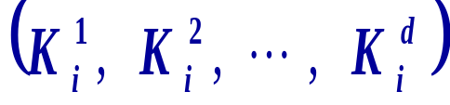
如果我们把所有扑克牌排成以下次序：
  ♣ 2, …, ♣ A, ♦ 2, …, ♦ A, ♥ 2, …, ♥ A, ♠ 2, …, ♠ A
这就是多排序码排序。排序后形成的有序序列叫做词典有序序列。
对于上例两排序码的排序，可以先按花色排序，之后再按面值排序；也可以先按面值排序，再按花色排序。
一般情况下，假定有一个 n 个元素的序列 {elem₀, elem₁, …, elem_{n-1} }，且每个元素elem_{i} 中含有 d 个排序码
164-<number>

Slide 137
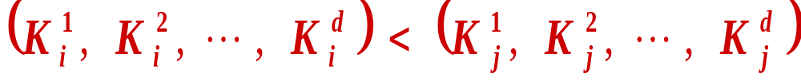
如果对于序列中任意两个元素elem_{i} 和elem_{j} (0≤i < j ≤ n-1 ) 都满足：
则称序列对排序码 (K¹, K², …, K^{d}) 有序。其中，K¹ 称为最高位排序码，K^{d} 称为最低位排序码。
如果排序码是由多个数据项组成的数据项组，则依据它进行排序时就需要利用多排序码排序。
实现多排序码排序有两种常用的方法：
  最高位优先MSD (Most Significant Digit first )
  最低位优先LSD (Least Significant Digit first)
164-<number>

Slide 138
最高位优先法通常是一个递归的过程：
  先根据最高位排序码 K¹排序, 得到若干元素组, 元素组中各元素都有相同排序码K¹。
  再分别对每组中元素根据排序码 K² 进行排序, 按 K² 值的不同, 再分成若干个更小的子组, 每个子组中的元素具有相同的 K¹和 K²值。
  依此重复, 直到对排序码K^{d}完成排序为止。
  最后, 把所有子组中的元素依次连接起来，就得到一个有序的元素序列。
164-<number>

Slide 139
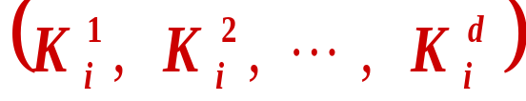
最低位优先法
  首先依据最低位排序码K^{d}对所有元素进行一趟排序，再依据次低位排序码K^{d-1}对上一趟排序的结果再排序，依次重复，直到依据排序码K¹最后一趟排序完成，就可以得到一个有序的序列。
  这种排序方法对每个排序码进行排序时，不需要再分组，而是整个元素组都参加排序。
LSD和MSD方法也可把单个排序码 K_{i} 看作是一个子排序码组： 进行排序。
164-<number>

Slide 140
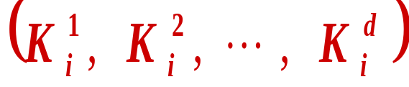


链式基数排序
基数排序是典型的LSD排序方法, 利用“分配”和“收集”对单排序码进行排序。在这种方法中，把单排序码 K_{i} 看成是一个 d 元组：
其中的每一个分量 (1≤j≤d) 也可看成是一个排序码。
分量 有 radix 种取值, 称 radix 为基数。例如，排序码984可以看成是一个3元组(9, 8, 4), 每一位有 0, 1, …, 9 等10种取值，基数radix = 10。排序码‘data’可以看成是一个4元组(d,a,t,a), 每一位有‘a’,‘b’, …, ‘z’等26种取值，radix = 26。
164-<number>

Slide 141


针对d元组中的每一位分量, 把元素序列中的所有元素, 按 的取值，先“分配”到rd个队列中去。然后再按各队列的顺序，依次把元素从队列中“收集”起来，这样所有元素按取值 排序完成。
如果对于所有元素的排序码K₀, K₁, …, K_{n-1}, 依次对各位的分量, 让 j=d, d-1, …, 1, 分别用“分配”、“收集”的运算逐趟进行排序，在最后一趟“分配”、“收集” 完成后, 所有元素就按其排序码的值从小到大排好序了。
各队列采用链式队列结构, 分配到同一队列的排序码用链接指针链接起来。
164-<number>

Slide 142
每一队列设置两个队列指针：
  int front [radix]指示队头
  int rear [radix] 指向队尾
基数排序以静态链表作为它们的存储结构。
164-<number>

Slide 143
基数排序的“分配”与“收集”过程 第一趟
614
738
921
485
637
101
215
530
790
306
第一趟分配（按最低位 i = 3 ）
re[0] re[1] re[2] re[3] re[4] re[5] re[6] re[7] re[8] re[9]
790
101
215
530
921
614
485
306
637
738
fr[0] fr[1] fr[2] fr[3] fr[4] fr[5] fr[6] fr[7] fr[8] fr[9]
第一趟收集
530
790
921
101
614
485
215
306
637
738
164-<number>

Slide 144
基数排序的“分配”与“收集”过程 第二趟
530
790
921
101
614
485
215
306
637
738
第二趟分配（按次低位 i = 2 ）
re[0] re[1] re[2] re[3] re[4] re[5] re[6] re[7] re[8] re[9]
738
306
215
637
101
614
921
530
485
790
fr[0] fr[1] fr[2] fr[3] fr[4] fr[5] fr[6] fr[7] fr[8] fr[9]
第二趟收集
101
306
614
215
921
530
637
738
485
790
164-<number>

Slide 145
基数排序的“分配”与“收集”过程 第三趟
101
306
614
215
921
530
637
738
485
790
第三趟分配（按最高位 i = 1 ）
re[0] re[1] re[2] re[3] re[4] re[5] re[6] re[7] re[8] re[9]
637
790
101
215
306
485
530
614
738
921
fr[0] fr[1] fr[2] fr[3] fr[4] fr[5] fr[6] fr[7] fr[8] fr[9]
第三趟收集
101
215
306
485
530
614
637
738
790
921
164-<number>

Slide 146
LSD 基数排序的算法
#define rd 10 //基数
#define d 3 //关键码位数
int getDigit ( int x, int k ) {
//从整数 x 中提取第 k 位数字, 最高位算1, 次高位算
//2, ..., 最低位算 k
if ( k < 1 || k > d ) return -1; //位数不超过d
for ( int i = 1; i <= d-k; i++ ) x = x /10;
return x % 10; //提取 x 的第 k 位数字
}
void SLinkRadixSort ( StaticLinkList& SL ) {
164-<number>

Slide 147
//对静态链表SL中的排序码按其基数rd进行分配
//与收集，实现基数排序。
int rear[rd], front[rd]; //rd个队列尾与头指针
int i, j, k, last, s, t;
for ( i = d; i >= 1; i-- ) { //按位从高向低分配
for ( j = 0; j < rd; j++ ) front[j] = 0;
s = SL.elem[0].link; //对所有整数扫描
while ( s != 0 ) { //分配处理
k = getDigit ( SL.elem[s].key, i ); //取第 i 个码
if ( front[k] == 0 ) front[k] = s;
//第 k 个队列空, 该元素为队头
else SL.elem[rear[k]].link = s; //不空, 尾链接
164-<number>

Slide 148
rear[k] = s; //该元素成为新的队尾
s = SL.elem[s].link;
} //分配完，开始收集
for ( j = 0; front[j] == 0; j++ ); //跳过空队列
SL.elem[0].link = front[j]; //新链表的链头
last = rear[j]; //新链表的链尾
for ( t = j+1; t < rd; t++ ) //连接其余的队列
if ( front[t] != 0 ) { //队列非空
SL.elem[last].link = front[t];
last = rear[t]; //尾链接
}
SL.elem[last].link = 0; //新链表表尾
164-<number>

Slide 149
算法分析
}
}
若每个排序码有 d 位, 需重复执行 d 趟“分配”与“收集”。每趟对 n 个元素进行“分配”，对rd个队列进行“收集”。总时间复杂度为
O(d(n+rd))
若基数 rd 相同, 对于元素个数较多而排序码位数较少的情况，使用链式基数排序较好。
基数排序需要增加 n+2*rd 个附加链接指针。
基数排序是稳定的排序方法。
164-<number>

Slide 150
链表基数排序（C++）
#include "staticList.h" //静态链表头文件
const int radix = 10; //基数
template <class T>
void Sort (staticlinkList<T>& L, int d) {
int rear[radix], front[radix]; //队尾与队头指针
int i, j, k, last, current, n = L.Length();
for (i = 0; i < n; i++) L[i].link = i+1;
L[n].link = 0; //初始化, 循环链表
current = 1; //取表元素计数
for (i = d; i >= 1; i--) { //按排序码key[i]分配
for (j = 0; j < radix; j++) front[j] = 0;
140-<number>

Slide 151
while (current != 0) { //分配
k = getDigit (L[current], i); //取第i个排序码
if (front[k] == 0) front[k] = current;
//第k个队列空, 该元素为队头
else L[rear[k]].link = current; //不空, 尾链接
rear[k] = current; //该元素成为新的队尾
current = L[current].link; //下一个元素
}
j = 0; //依次从各队列收集并拉链
while (front[j] == 0) j++; //跳过空队列
L[0].link = current = front[j]; //新链表的链
last = rear[j]; //非空队列链尾
140-<number>

Slide 152
for (k = j+1; k < radix; k++) //连接其余队列
if (front[k] != 0) { //队列非空
L[last].link = front[k];
//前一非空队列队尾链接到第k队列队头
last = rear[k]; //记第k队列队尾
}
L[last].link = 0; //新链表表尾
} //下一趟分配与收集
};
140-<number>

Slide 153
各种内排序方法性能的比较
各种排序方法的性能应从以下七个方面综合考虑：
  (1) 时间复杂度；
  (2) 空间复杂度；
  (3) 算法稳定性；
  (4) 算法简单性；
  (5) 待排序元素个数n的大小；
  (6) 待排序元素本身信息量的大小；
  (7) 待排序元素排序码的分布情况。
各种内排序的时间和空间性能的比较如下所示。
164-<number>

Slide 154
时间复杂度比较
排序码比较次数
  不受排序码初始排列影响的方法是：
    折半插入排序（O(nlog₂n)）
    简单选择排序（O(n²)）
    两路归并排序（O(nlog₂n)）
    堆排序（ O(nlog₂n) ）
    锦标赛排序（ O(nlog₂n) ）
  其他排序方法受排序码初始排列影响。
    直接插入排序（O(n)～O(n²)）
    快速排序（ O(nlog₂n)～O(n²) ）
    起泡排序（O(n)～O(n²)）
164-<number>

Slide 155
元素移动次数
  不受排序码初始排列影响的方法是：
    两路归并排序（O(nlog₂n)）
    堆排序（ O(nlog₂n) ）
    表排序（0）
    锦标赛排序（0）
  其他排序方法受排序码初始排列影响。
    直接插入排序（0～O(n²)）
    折半插入排序（0～O(n²) ）
    起泡排序（0～O(n²)）
    快速排序（ O(nlog₂n)～O(n²) ）
    简单选择排序（0～O(n) ）
164-<number>

Slide 156
空间复杂度比较
附加空间达到O(1)的排序方法属于原地排序
  直接插入排序
  折半插入排序
  希尔排序
  起泡排序
  简单选择排序
  堆排序
164-<number>

Slide 157
需要O(log₂n)～O(n)个元素附加空间的排序方法
  快速排序
需要 n 个元素附加空间的排序方法
  两路归并排序
需要 n-1 个整数附加空间的排序方法
  锦标赛排序
需要 n+1 个指针附加空间的排序方法
  表排序
需要 n+2rd 个指针附加空间的排序方法
  基数排序
164-<number>

Slide 158
排序方法的稳定性
不稳定的排序方法（排序过程中有隔空交换）
  希尔排序
  简单选择排序
  快速排序
  堆排序
稳定的排序方法（排序过程中相邻比较、交换）
  直接插入排序
  折半插入排序
  起泡排序
  锦标赛排序
  归并排序
  表排序
164-<number>

Slide 159
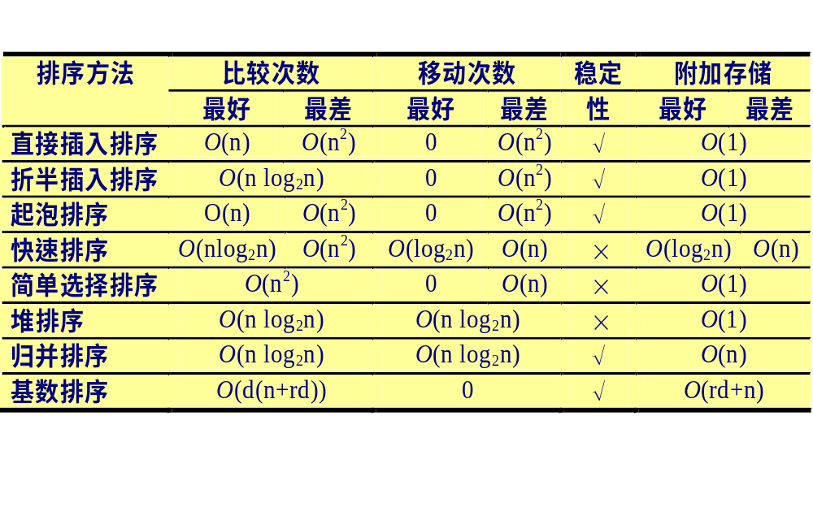
各种排序方法的比较
164-<number>

Slide 160
规模 n 对排序方法的要求
方法简单、适用于 n 比较小的排序方法
  插入排序
  起泡排序
  简单选择排序
方法不简单，适用于 n 比较大的排序方法
  希尔排序
  快速排序
  堆排序
  锦标赛排序
  两路归并排序（适合 n 特别大的情形）
  基数排序
164-<number>

Slide 161
其他方面的比较
排序过程中，每趟有一个元素“就位”，即达到最终位置的排序方法
  起泡排序
  快速排序
  简单选择排序
  堆排序
  锦标赛排序
在 n 比较大时选出最小的几个元素，要求比较次数最少的排序方法
  锦标赛排序
  堆排序
164-<number>

Slide 162
在排序过程中有些元素会向相反方向移动的排序方法
  起泡排序
当排序码的初始排列基本有序（绝大多数元素已经有序）时最快的排序方法
  直接插入排序
平均情况下最快的排序方法
  快速排序
对 n 个元素做堆排序时堆的高度是 h = ⎡log₂(n+1)⎤
对 n 个元素做锦标赛排序时胜者树的高度是
h = ⎡log₂n⎤ +1
164-<number>

Slide 163
外排序
主存储器和外存储器
外排序的基本过程
m路平衡归并
初始归并段的生成
最佳归并树
磁带归并排序
164-<number>

Slide 164
主存储器与外部存储器
外存储器与内存储器相比，优点是：
  价格较低
  永久的存储能力
缺点：
  访问外存储器上的数据比访问内存要慢5～6个数量级
要求我们在开发系统时必须考虑如何使外存访问次数达到最少。
164-<number>

Slide 165
磁带（tape）
磁带是一种顺序存取设备。
磁带主要用于备份、存储不经常使用的数据，以及作为将数据从一个系统转移到另一个系统的脱机介质。
送带盘
卷带盘
磁带
读出头
写入头
164-<number>

Slide 166
磁带卷在一个卷盘上，运行时磁带经过读写磁头，把磁带上的信息读入计算机，或者把计算机中的信息写到磁带上去。
数据记录在磁带带面上。在带面上并列存放有 9 个磁道的信息，即每一横排有 9 位二进制信息：8 位数据加 1 位奇偶校验位。
磁带的存储密度用 BPI（Bit Per Inch）为单位，典型的存储密度有 3 种：6250BPI（= 246排/mm）、1600BPI（= 64排/mm）、800BPI（32排/mm）。正常走带速度为3～5m/Sec，因设备而异。
164-<number>

Slide 167
数据的传送速度 = 存储密度×走带速度／读写时间。
在应用中使用文件进行数据处理的基本单位叫做逻辑记录，简称为记录；在磁带上物理地存储的记录叫做物理记录。
在使用磁带或磁盘存放逻辑记录时，常常把若干个逻辑记录打包进行存放，把这个过程叫做“块化”（blocking）。经过块化处理的物理记录叫做块化记录。
磁带设备是启停设备。磁带每次启停都有一个加速与减速的过程，在这段时间内走带不稳定，
164-<number>

Slide 168
在磁带设备上读写一块信息所用时间
t_{IO} = t_{a} + t_{b}
其中，t_{a} 是延迟时间，即读写磁头到达待读写块开始位置所需花费的时间，它与当前读写磁头所在位置有关。t_{b} 是对一个块进行读写所用时间，它等于数据传输时间加上IBG时间。
磁带设备只能用于处理变化少，只进行顺序存取的大量数据。
164-<number>

Slide 169
磁盘（disc）
磁盘存储器通常称为直接存取设备，或随机存取设备，它访问外存上文件的任一记录的时间几乎相同。
磁盘存储器可以顺序存取，也可以随机存取。
目前使用较多的是活动臂硬盘组：若干盘片构成磁盘组，它们安装在主轴上，在驱动装置的控制下高速旋转。除了最上面一个盘片和最下面一个盘片的外侧盘面不用以外，其他每个盘片上下两面都可存放数据。将这些可存放数据的盘面称为记录盘面。
164-<number>

Slide 170
主轴
磁道
盘片
活动臂
（回转臂）
柱面
读写磁头
164-<number>

Slide 171
每个记录盘面上有很多磁道，数据就存放在这些磁道上。它们在记录盘面上形成一个个同心圆。
每个记录盘面都有一个读写磁头。所有记录盘面的读写磁头都安装在同一个动臂上，随动臂向内或向外做径向移动，从一个磁道移到另一个磁道。
任一时刻，所有记录盘面的读写磁头停留在各个记录盘面的半径相同的磁道上。运行时，由于盘面做高速旋转，磁头所在的磁道上的数据相继在磁头下，从而可以读写数据。
164-<number>

Slide 172
各个记录盘面上半径相同的磁道合在一起称为柱面。动臂的移动实际上是将磁头从一个柱面移动到另一个柱面上。
一个磁道可以划分为若干段，称为扇区，一个扇区就是一次读写的最小数据量。这样，对磁盘存储器来说，从大到小的存储单位是：盘片组、柱面、磁道和扇区。
对磁盘存储器进行一次存取所需时间：
  当有多个盘片组时，要选定某个盘片组。这是由电子线路实现的，速度很快。
164-<number>

Slide 173
  选定盘片组后再选定某个柱面，并移动动臂把磁头移到此柱面上。这是机械动作，速度较慢。这称为寻查（seek）。
  选定柱面后，要进一步确定磁道，即确定由哪个读写磁头读写，由电子线路实现。
  确定磁道后，还要确定所要读写数据在磁盘上的位置（如在哪一个扇区）。这实际上就是在等待要读写的扇区转到读写磁头下面。这是机械动作。这段时间称为旋转延迟（rotational delay）时间。
  真正进行读写时间。
164-<number>

Slide 174
在磁盘组上一次读写的时间主要为：
t_{io}＝t_{seek}＋t_{latency}＋t_{rw}
其中，t_{seek}是平均寻查时间，是把磁头定位到要求柱面所需时间，这个时间的长短取决于磁头移过的柱面数。t_{latency}是平均等待时间，是将磁头定位到指定块所需时间。t_{rw}是传送一个扇区数据所需的时间。
在UNIX操作系统中，文件分配和读写的最小单位是一个扇区，称为一块（block）。磁盘一次读写操作访问一个扇区，称为访问“一页”（page）或“一块”（block），又称为“一次访外”。
164-<number>

Slide 175
缓冲区（buffer）
为了实施磁盘读写操作，在内存中需要开辟一些区域，用以存放需要从磁盘读入的信息，或存放需要写出的信息。这些内存区域称为缓冲区）。
多数操作系统至少设置两个缓冲区，一个为输入缓冲区；一个为输出缓冲区。
例如，在从磁盘向内存读入一个扇区的数据时，数据被存放到输入缓冲区，如果下次需要读入同一个扇区的数据，就可以直接从缓冲区中读取数据，不需要重新读盘。
164-<number>

Slide 176
缓冲区大小应与操作系统一次读写的块的大小相适应，这样可以通过操作系统一次读写把信息全部存入缓冲区中，或把缓冲区中的信息全部写出到磁盘。
如果缓冲区大小与磁盘上的块大小不适配，就会造成内存空间的浪费。
缓冲区的构造可以看作一个先进先出的队列。
164-<number>

Slide 177
外排序的基本过程
基于磁盘进行的排序多使用归并排序方法。其排序过程主要分为两个阶段：
  建立用于外排序的内存缓冲区。根据它们的大小将输入文件划分为若干段, 用某种内排序方法对各段进行排序。经过排序的段叫做初始归并段 (Run)。当它们生成后就被写到外存中去。
  按归并树模式, 把①生成的初始归并段加以归并, 一趟趟扩大归并段和减少归并段数, 直到最后归并成一个大归并段为止。
164-<number>

Slide 178
示例：设有一个包含 4500 个记录的输入文件。现用一台其内存至多可容纳 750 个记录的计算机对该文件进行排序。输入文件放在磁盘上, 磁盘每个页块可容纳 250 个记录, 这样全部记录可存储在 4500 / 250＝18 个页块中。输出文件也放在磁盘上, 用以存放归并结果。
由于内存中可用于排序的存储区域能容纳 750 个记录, 因此内存中恰好能存 3 个页块的记录。
在外排序一开始, 把 18 块记录, 每 3 块一组, 读入内存。对其进行内排序, 形成初始归并段, 再写回外存。总共可得到 6 个初始归并段。
164-<number>

Slide 179

两路归并排序的归并树
R1 750 R2 750 R3 750 R4 750 R5 750 R6 750
初始
归并段
R12 1500
R34 1500
R56 1500
第一趟
归并结果
R1234 3000
第二趟
归并结果
R123456 4500
第三趟
归并结果
164-<number>

Slide 180
输入缓冲区 1
输出缓冲区
输入缓冲区 2
若把内存区域等份地分为 3 个缓冲区。其中的两个为输入缓冲区, 一个为输出缓冲区, 可以在内存中利用 2 路归并函数 merge( ) 实现 2 路归并。
首先, 从参加归并排序的两个输入归并段 R₁ 和 R₂ 中分别读入一块, 放在输入缓冲区1 和输入缓冲区2 中。然后在内存中进行 2 路归并，归并结果顺序存放到输出缓冲区中。
164-<number>

Slide 181
若总记录个数为 n，磁盘上每个页块可容纳 b 个记录，内存缓冲区可容纳 i 个页块，则每个初始归并段长度为 len = i * b，可生成 r = ⎡n / len⎤ 个等长的初始归并段。
在做 2 路归并排序时, 第一趟从 r 个初始归并段得到 ⎡r/2⎤ 个归并段，以后各趟将从 l（l >1）个归并段得到 ⎡l/2⎤ 个归并段。总归并趟数等于归并树的高度减一： ⎡log₂r⎤。
估计 2 路归并排序时间 t_{ES} 的上界为：
t_{ES} = r*t_{IS} + d*t_{IO} + S*n*t_{mg}
164-<number>

Slide 182
对 4500 个记录进行外排序的例子, 各种操作的计算时间如下：
  读 18 个输入块, 内部排序 6 段, 写 18 个输出
  ＝6 t_{IS}＋36 t_{IO}
  成对归并初始归并段 R₁～R₆
  ＝36 t_{IO}＋4500 t_{mg}
  归并两个具有1500个记录的归并段R₁₂和R₃₄
  ＝24 t_{IO}＋3000 t_{mg}
  最后将 R₁₂₃₄ 和 R₅₆ 归并成一个归并段
  ＝ 36 t_{IO}＋4500 t_{mg}
合计 t_{ES}＝6 t_{IS}＋132 t_{IO}＋12000 t_{mg}
164-<number>

Slide 183
由于 t_{IO} = t_{seek} + t_{latency} + t_{rw}, 其中, t_{seek}和t_{latency}是机械动作，而t_{rw}、t_{IS}、t_{mg}是电子线路的动作, 所以t_{IO}远远大于t_{IS}和t_{mg}。想要提高外排序的速度，应着眼于减少d。
若对相同数目的记录，在同样页块大小的情况下做 3 路归并或做 6 路归并（当然, 内存缓冲区的数目也要变化），则可做大致比较：
归并路数 m 总读写磁盘次数 d 归并趟数 S
2 132 3
3 108 2
6 72 1
164-<number>

Slide 184
增大归并路数，可减少归并趟数，从而减少总读写磁盘次数 d。
对 r 个初始归并段，做 m 路平衡归并，归并树可用严格 m 叉树（即只有度为 m 与度为0 的结点的 m 叉树）来表示。
第一趟可将 r 个初始归并段归并为 l = ⎡r / m⎤ 个归并段，以后每一趟归并将 l 个归并段归并成 l = ⎡l / m⎤ 个归并段，直到最后形成一个大的归并段为止。归并趟数S＝⎡log_{m}r⎤ 。
164-<number>

Slide 185

m路平衡归并 (m-way Balanced merging)
做 m 路平衡归并时，如果有 r 个初始归并段，则相应的归并树有 ⎡log_{m}r⎤ +1 层, 需要归并 ⎡log_{m}r⎤ 趟。下图给出对有 36 个初始归并段的文件做 6 路平衡归并时的归并树。
164-<number>

Slide 186
做内部 m 路归并时，在 m 个记录中选择最小者，需要顺序比较 m-1 次。每趟归并 n 个记录需要做 (n-1)*(m-1) 次比较，S 趟归并总共需要的比较次数为:
S*(n-1)*(m-1) = ⎡log_{m}r⎤ * (n-1) * (m-1)
= ⎡log₂r⎤ * (n-1) * (m-1) / ⎡log₂m⎤
在初始归并段个数 r 与记录个数 n 一定时，可将 ⎡log₂r⎤*(n-1) 视为常数，而 (m-1) / ⎡log₂m⎤ 在 m 增大时趋于无穷大。因此, 增大归并路数 m, 会使得内部归并的时间增大。
164-<number>

Slide 187
使用“败者树”从 m 个归并段中选最小者, 当 m 较大时 (m ≥ 6)，选出排序码最小的记录只需比较 ⎡log₂m⎤ 次。
S*(n-1)*⎡log₂m⎤ = ⎡log_{m}r⎤ * (n-1) * ⎡log₂m⎤
= ⎡log₂r⎤ * (n-1) * ⎡log₂m⎤ / ⎡log₂m⎤
= ⎡log₂r⎤ * (n-1)
排序码比较次数与m 无关, 总的内部归并时间不会随 m 的增大而增大。
下面讨论利用败者树在 m 个输入归并段中选择最小者，实现归并排序的方法。
164-<number>

Slide 188
败者树是一棵严格的完全二叉树。其中
  每个叶结点存放各归并段在归并过程中当前参加比较的记录；
  每个非叶结点记忆它两个子女结点中记录排序码大的结点（即败者）；
因此，根结点中记忆树中当前记录排序码最小的结点（最小记录）。
败者树与胜者树的区别在于一个选择了败者（排序码大者）, 一个选择了胜者（排序码小者）。
示例：设有 5 个初始归并段, 它们中各记录的排序码分别是：
164-<number>

Slide 189
Run0: {17, 21, ∞}
Run1: {05, 44, ∞}
Run2: {10, 12, ∞}
Run3: {29, 32, ∞}
Run4: {15, 56, ∞}
冠军, 输出外结点6 (段1) 当前记录
L₀
6
L₁
9
L₂
L₃
5
选中
7
L₄
8
L₅
L₆
L₇
17
05
10
L₈
29
L₉
15
17
21
∞
05
44
∞
10
12
∞
29
32
∞
15
56
∞
Run₀
Run₁
Run₂
Run₃
Run₄
164-<number>

Slide 190
次最小记录
L₀
7
输出外结点6最小记录，
段1下一记录进入外结点
6参选，调整败者树
L₁
9
L₂
L₃
5
6
选中
L₄
8
L₅
L₆
L₇
17
44
10
L₈
L₉
17
21
∞
05
44
∞
10
12
∞
29
15
29
32
∞
15
56
∞
Run₀
Run₁
Run₂
Run₃
Run₄
164-<number>

Slide 191
败者树的高度为 ⎡log₂m⎤ +1，在每次调整，找下 一个具有最小排序码记录时，最多做 ⎡log₂m⎤ 次排序码比较。
在利用败者树做m路平衡归并时，将败者树的叶结点和非叶结点分开定义，称叶结点为外结点，非叶结点为内结点。
败者树外结点有 m+1 个, 从L[m]到L[2m-1]，存放各归并段当前参加归并记录的排序码，L[2m]是辅助工作单元，在初始建立败者树时使用。
L[2m]中存放一个在各归并段中不可能出现的最小排序码-maxValue。
164-<number>

Slide 192
败者树内结点有 m 个，从L[1]到L[m-1]，存放各次比较的败者的外结点号，L[0]中是最终胜者所在外结点号。
每选出一个当前排序码最小的记录，其外结点号记为q, 在把它输出之后,
  从相应归并段（其段号为q-m）输入下一个参加归并记录的排序码, 替换外结点q中的排序码;
  再从该外结点到根结点, 沿特定路径进行调整，将下一个排序码最小记录的外结点号调整到 L[0] 中。
段结束标志 maxValue 升入L[0]，排序完成。
164-<number>

Slide 193
M 路平衡归并排序算法
#define M 5 //归并路数
#define N 3 //归并段最大长度
#define maxValue 3000 //默认最大值
void adjust ( int L[ ], int q ) {
//从 q 指示的败者树某外结点 L[q] 开始, 沿通向根
//L[0]的路径向上比较, 选出排序码最小的元素，将
//其外结点号送入L[0]
int i, temp;
for ( i = (int) q/2; i > 0; i = (int) i/2 ) //向双亲检查
if ( L[L[i]] < L[q] ) //q是败者，与L[i]交换
{ temp = q; q = L[i]; L[i] = temp; }
164-<number>

Slide 194
L[0] = q; //q是最终胜者，记入L[0]
}
void kwaymerge ( int L[ ], int A[ ][N], int R[ ], int& k ) {
//将输入向量A中存放的有 2 个元素（尾部还有一个
//段结束标志3000）的 m 个归并段通过败者树归并到
//输出向量R中。引用参数k返回归并元素数
int p[M]; int i, q;
for ( i = 0; i < M; i++ ) p[i] = 0;
for ( i = 0; i < M; i++ ) L[M+i] = A[i][p[i]++];
L[2*M] = -maxValue;
for ( i = 0; i < M; i++ ) L[i] = 2*M;
164-<number>

Slide 195
for ( i = 2*M-1; i >= M; i-- ) adjust ( L, i ); //从key[m-1]到key[0]调整成败者树
k = 0;
while ( L[L[0]] != maxValue ) {
//当maxValue升到L[L[0]]则归并完毕
q = L[0]; //取最小记录所在归并段段号送q
R[k++] = L[q];
L[q] = A[q-M][p[q-M]++];
adjust ( L, q ); //从key[q]起调整为败者树
}
R[k] = maxValue;
}
164-<number>

Slide 196
利用败者树进行 5 路平衡归并的过程
L₀
10
L₀
10
L₁
L₁
10
10
L₂
L₃
L₂
L₃
10
10
10
10
L₄
L₅
L₆
L₇
L₄
L₅
L₆
L₇
10
17
05
10
9
17
05
10
L₈
L₉
L₁₀
L₈
L₉
L₁₀
29
15
-∞
29
15
-∞
(1) 初始状态 (2) 加入15, 调整
164-<number>

Slide 197
L₀
10
L₀
10
L₁
L₁
10
10
L₂
L₃
L₂
L₃
9
10
9
7
L₄
L₅
L₆
L₇
L₄
L₅
L₆
L₇
8
17
05
10
8
17
05
10
L₈
L₉
L₁₀
L₈
L₉
L₁₀
29
15
-∞
29
15
-∞
(3)加入29, 调整 (4) 加入10, 调整
164-<number>

Slide 198
L₀
10
L₀
输出6 (05)
6
L₁
L₁
6
9
L₂
L₃
L₂
L₃
9
7
5
7
L₄
L₅
L₆
L₇
L₄
L₅
L₆
L₇
8
17
05
10
8
17
05
10
L₈
L₉
L₁₀
L₈
L₉
L₁₀
29
15
-∞
29
15
-∞
(5) 加入05, 调整 (6) 加入17, 调整
164-<number>

Slide 199
L₀
7
输出7 (10)
L₀
输出7 (12)
7
L₁
L₁
9
9
L₂
L₃
L₂
L₃
5
6
5
6
L₄
L₅
L₆
L₇
L₄
L₅
L₆
L₇
8
17
44
10
8
17
44
12
L₈
L₉
L₈
L₉
输入44
输入12
29
15
29
15
(7) 输出05后调整 (8) 输出10后调整
164-<number>

Slide 200
L₀
L₀
5
输出5 (17)
9
输出9 (15)
L₁
L₁
6
6
L₂
L₂
L₃
L₃
5
7
8
6
L₄
L₅
L₆
L₇
L₄
L₅
L₆
L₇
8
17
44
∞
9
17
44
∞
L₈
L₉
L₈
L₉
输入∞
29
15
29
56
输入56
(9) 输出12后调整 (10) 输出15后调整
164-<number>

Slide 201
L₀
5
输出5 (21)
L₀
8
输出8 (29)
L₁
L₁
6
6
L₂
L₃
L₂
L₃
8
6
5
6
L₄
L₅
L₆
L₇
L₄
L₅
L₆
L₇
9
21
44
∞
9
∞
44
∞
L₈
L₉
L₈
L₉
输入21
输入∞
29
56
29
56
(11) 输出17后调整 (12) 输出21后调整
164-<number>

Slide 202
L₀
8
输出8 (32)
L₀
输出6 (44)
6
L₁
L₁
6
9
L₂
L₃
L₂
L₃
5
6
5
6
L₄
L₅
L₆
L₇
L₄
L₅
L₆
L₇
9
∞
44
∞
8
∞
44
∞
L₈
L₉
L₈
L₉
32
56
∞
56
输入32
输入∞
(13) 输出29后调整 (14) 输出32后调整
164-<number>

Slide 203
L₀
9
输出9 (56)
L₀
8
输出8 (∞)
L₁
L₁
6
6
L₂
L₃
L₂
L₃
5
7
5
7
L₄
L₅
L₆
L₇
L₄
L₅
L₆
L₇
8
∞
∞
∞
9
∞
∞
∞
L₈
L₉
L₈
L₉
输入∞
∞
56
∞
∞
输入∞
(15) 输出44后调整 (16) 输出56后调整
164-<number>

Slide 204
初始归并段的生成 (Run Generation)
为减少读写磁盘次数, 除增加归并路数 m 外，还可减少初始归并段个数 r。在总记录数 n 一定时，要减少 r，必须增大初始归并段长度。
如果规定每个初始归并段等长, 则此长度应根据生成它的内存工作区空间大小而定。
采用选择置换排序，在使用同样大内存工作区的情况下，可生成平均比原来等长情况下大一倍的不等长的初始归并段，以减少初始归并段个数。
164-<number>

Slide 205
例如，设输入文件FI中各记录的排序码序列为
{17, 21, 05, 44, 10, 12, 56, 32, 29 }
选择和置换过程的步骤如下：
  从输入文件F_{I}中把m个记录读入内存工作区中（内存工作区r可容纳的记录个数为m）
  在 r 中选择一个排序码最小的记录r[q]，其排序码存入LastKey作为门槛。以后再选出的排序码比它大的记录归入本归并段，比它小的归入下一归并段。
  将此r[q]记录写到输出文件F_{O}中（q是叶结点序号）。
164-<number>

Slide 206
  若 F_{I} 未读完, 则从 F_{I} 读入下一个记录, 置换r[q] ；否则在r[q]中置一个如∞的标记。
  在内存工作区中从所有排序码比LastKey大的记录中选择一个排序码最小的记录r[q]作为门槛, 其排序码存入LastKey。
  重复③～⑤, 直到在内存工作区中选不出排序码比LastKey大的记录为止。此时, 在输出文件F_{O}中得到一个初始归并段, 在它最后加一个归并段结束标志。
  重复②～⑥, 重新开始选择和置换, 产生新的初始归并段, 直到输入文件F_{I}中的记录全部选完并输出为止。
164-<number>

Slide 207
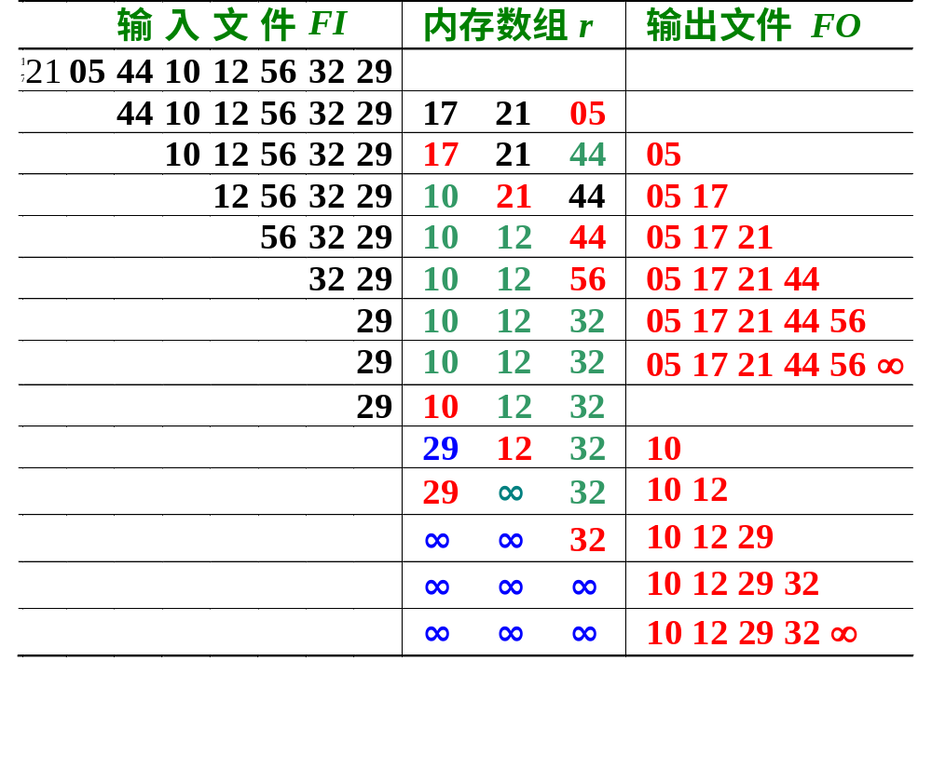
164-<number>

Slide 208
若按在 m 路平衡归并排序中所讲的，每个初始归并段的长度与内存工作区的长度一致, 则上述 9 个记录可分成 3 个初始归并段：
Run0 { 05, 17, 21 }
Run1 { 10, 12, 44 }
Run2 { 29, 32, 56 }
若采用选择与置换排序, 可生成 2 个长度不等的初始归并段:
Run0 { 05, 17, 21, 44, 56 }
Run1 { 10, 12, 29, 32 }
164-<number>

Slide 209
在内存工作区一定的情况下，可以采用败者树来生成初始归并段。
设内存工作区 r 可容纳 m 个记录，置换选择的过程可修改如下：
从输入文件 F_{I} 中把 m 个记录读入，并构造败者树。利用败者树选择一个排序码最小的记录r[q]，其排序码存入LastKey作为门槛。以后再选出的排序码比它大的记录归入本归并段，比它小的归入下一归并段。
将此 r[q] 记录写到输出文件F_{O}中。（q 是叶结点序号）
164-<number>

Slide 210
若F_{I} 未读完，则从 F_{I} 读入下一个记录，用以置换 r[q] 及败者树中的key[q]。
调整败者树，从所有排序码比 LastKey 大的记录中选择一个排序码最小的记录 r[q]，其排序码作为门槛存入LastKey。
重复③～⑤，直到在败者树中选不出排序码比LastKey大的记录为止。此时，在输出文件F_{O}中得到一个初始归并段，在它最后加一个归并段结束标志。
重复②～⑥，重新开始选择和置换，产生新的初始归并段，直到输入文件F_{I}中所有记录选完为止。
164-<number>

Slide 211
在利用败者树 loser 生成不等长初始归并段的算法和调整败者树并选出最小记录的算法中，用两个条件来决定谁为败者，谁为胜者。
  首先比较两个记录所在归并段的段号，段号小者为胜者，段号大者为败者；
  在归并段的段号相同时，排序码小者为胜者，排序码大者为败者。
比较后把败者记录在记录数组 r 中的序号记入它的双亲结点中，把胜者记录在记录数组 r 中的序号记入工作单元 s 中，向更上一层进行比较，最后的胜者记入 loser[0]中。
164-<number>

Slide 212


ls₀
排序码
段号
ls₀
0
0
1
0
ls₁
ls₁
0
0
k₀
k₀
ls₂
ls₂
0
0
2
0
k₁
k₂
k₁
k₂
0
0
0
0
0
17
0
0
0
1
17
(1) 初始化 (2) 输入17, 调整
{ 17, 21, 05, 44, 10, 12, 56, 32, 29 }
164-<number>

Slide 213
ls₀
ls₀
0
0
选05
ls₁
ls₁
2
2
k₀
k₀
ls₂
ls₂
1
0
1
05
k₁
k₂
k₁
k₂
0
1
21
17
21
17
05
1
1
1
1
21
(3) 输入21, 调整 (4) 输入05, 建败者树
{ 17, 21, 05, 44, 10, 12, 56, 32, 29 }
164-<number>

Slide 214
ls₀
ls₀
2
选17
1
选21
ls₁
ls₁
0
0
k₀
k₀
ls₂
ls₂
1
44
2
44
k₁
k₂
k₁
k₂
1
1
21
17
21
10
1
1
44
1
2
10
(5) lastKey=05, 44置换 (6) lastKey=17, 10置换
k₀, 选择17 k₂, 段号加1, 选择21
{ 17, 21, 05, 44, 10, 12, 56, 32, 29 }
164-<number>

Slide 215
ls₀
ls₀
0
选44
0
选56
ls₁
ls₁
2
2
k₀
k₀
ls₂
ls₂
1
44
1
56
k₁
k₂
k₁
k₂
1
1
12
10
12
10
56
2
2
2
2
12
(7) lastKey=21, 12置换 (8) lastKey=44, 56置换
k₁, 段号加1, 选择44 k₀, 选择56
{ 17, 21, 05, 44, 10, 12, 56, 32, 29 }
164-<number>

Slide 216
ls₀
ls₀
2
2
选10
ls₁
ls₁
0
0
k₀
k₀
ls₂
ls₂
1
32
1
32
k₁
k₂
k₁
k₂
2
2
12
10
12
10
32
2
2
2
2
(9) lastKey=56, 32置换 (10) 输出段结束标志,
k₀, 段号加1, 本段结束 选择10
{ 17, 21, 05, 44, 10, 12, 56, 32, 29 }
164-<number>

Slide 217
ls₀
ls₀
1
选12
2
选29
ls₁
ls₁
0
0
k₀
k₀
ls₂
ls₂
2
32
1
32
k₁
k₂
k₁
k₂
2
2
12
29
12
29
2
2
29
3
虚段
2
(11) lastKey=10, 29置换 (12) lastKey=12, k₁ 置
k₂, 选择12 虚段, 选择29
{ 17, 21, 05, 44, 10, 12, 56, 32, 29 }
164-<number>

Slide 218
ls₀
ls₀
0
选32
1
ls₁
ls₁
1
0
k₀
k₀
ls₂
ls₂
2
32
2
32
k₁
k₂
k₁
k₂
虚段
2
3
12
29
12
29
3
虚段
3
虚段
3
虚段
3
虚段
(13) lastKey=29, k₂ 置 (14) lastKey=32, k₀ 置
虚段, 选择32 虚段, 本段结束
{ 17, 21, 05, 44, 10, 12, 56, 32, 29 }
164-<number>

Slide 219
ls₀
段号
超出
当输入的记录序列已经按排序码大小排好序时，只生成一个初始归并段。
在一般情况下，若输入文件有 n 个记录，生成初始归并段的时间开销是O(nlog₂k)，因为每输出一个记录，对败者树进行调整需要时间为O(log₂k)。
1
ls₁
0
k₀
ls₂
2
32
k₁
k₂
3
12
29
3
3
(15) 输出段结束标志,
结束
164-<number>

Slide 220
最佳归并树
归并树是描述归并过程的 m 叉树。因为每一次做 m 路归并都需要有 m 个归并段参加，因此，归并树是只有度为 0 和度为 m 的结点的严格 m 叉树。
【例1】设有13个长度不等的初始归并段, 其长度（记录个数）分别为
0, 0, 1, 3, 5, 7, 9, 13, 16, 20, 24, 30, 38
其中长度为 0 的是空归并段。对它们进行 3 路归并时的归并树如图所示。
164-<number>

Slide 221
16
20
0
1
3
5
24
30
0
36
38
9
7
9
13
54
83
29
166
此归并树的带权路径长度为 WPL＝
(24+30+38+7+9+13)*2+ (16+20+1+3+5)*3 = 377。
164-<number>

Slide 222
在归并树中
  各叶结点代表参加归并的各初始归并段。
  各非叶结点代表归并出来的新归并段。
  叶结点上的权值即为该初始归并段中的记录个数。
  叶结点到根结点的路径长度表示在归并过程中的读记录次数。
  根结点代表最终生成的归并段。
  归并树的带权路径长度 WPL 即为归并过程中的总读记录数。因而，在上例中，归并过程中总的读／写记录次数为 2*WPL = 754。
164-<number>

Slide 223
不同的归并方案所对应的归并树的带权路径长度各不相同。
为了使得总的读写次数达到最少，需要改变归并方案，重新组织归并树。
可将Huffman树的思想扩充到 m 叉树的情形。在归并树中，让记录个数少的初始归并段最先归并，记录个数多的初始归并段最晚归并，就可建立总读写次数达到最少的最佳归并树。
【例2】假设有 n = 11 个初始归并段，其长度（即记录个数）分别为1, 3, 5, 7, 9, 13, 16, 20, 24, 30, 38，做 m = 3 路归并。
164-<number>

Slide 224
为使归并树成为一棵严格三叉树, 可能需要补入空归并段。补空归并段的原则为：
  若参加归并的初始归并段有 n 个, 做 m 路平衡归并。因归并树是只有度为 0 和度为 m 的结点的严格 m 叉树, 设度为 0 的结点有 n₀（= n）个, 度为 m 的结点有 n_{m} 个，则有
n₀ = (m-1)n_{m} +1
n_{m} = (n₀-1)／(m-1)。
  若 (n₀-1) % (m-1) = 0，则说明这 n₀ 个叶结点正好可以构造 m 叉归并树。
  若 (n₀-1) % (m-1) = u ≠ 0，则对于这 n₀ 个叶结点, 其中的 u 个不足以参加 m 路归并。
164-<number>

Slide 225
  故除了有 n_{m} 个度为 m 的内结点之外, 还需增加一个内结点。它在归并树中代替了 一个叶结点位置，被代替的叶结点加上刚才多出的 u 个叶结点，再加上 m-u-1 个记录个数为零的空归并段, 就可建立归并树。
  1+u+(m-u-1) = m 是新增内结点的子女数。
  在例2中, n₀ = 11，m = 3，(11-1) % (3-1) = 0，可以不加空归并段, 直接进行 3 路归并。
例2的图示如下所示，它的带权路径长度
WPL = 38*1+(13+16+20+24+30)*2+(7+9)*3
+ (1+3+5)*4 = 328。
164-<number>

Slide 226
1
3
5
7
9
13
16
20
24
30
38
1
3
5
7
9
9
13
16
20
24
30
38
1
3
5
7
9
9
1
3
5
13
16
20
24
25
30
38
7
9
9
1
3
5
13
16
20
24
25
30
7
9
9
13
16
20
38
49
79
24
25
30
38
49
166
164-<number>

Slide 227
但是，如果做 5 路归并，让 m = 5，则有
(11-1)／(5-1) = 2
表示有 2 个度为 5 的内结点；但是，
u = (11-1) % (5-1) = 2 ≠ 0
说明多出 2 个外结点不能参加 5 路归并，需要加一个内结点，它顶替了一个叶结点的位置。该叶结点加上 u 个多出的叶结点，再加上 m-u-1＝5-2-1 = 2 个代表空初始归并段的叶结点，成为新增内结点的孩子，形成严格的 5 路归并树。
所得到的 5 路归并树如图所示。
164-<number>

Slide 228
0
0
1
3
5
7
9
9
13
16
20
24
30
38
0
0
1
3
5
7
9
9
13
16
20
24
30
38
54
166
带权路径长度 WPL＝(1+3+5)*3+(7+9+13+
+16)*2+(20+24+30+38)＝ 229
164-<number>

Slide 229
磁带归并排序
前面所讨论的方法，除了最佳归并树外都适用于磁带排序。下面再讨论适用于磁带的两种排序方法。
因为磁带机是一种顺序存取设备，所以在磁带机上只能顺序读写数据，不能像磁盘机上那样实现“随机”读写数据，否则，会导致磁带机来回倒带。此外一台磁带机上的数据读写完后，必须倒带，才能回到磁带前端重新读写数据。因此，在实现磁带文件归并排序时，要注意两件事：
164-<number>

Slide 230
磁带 m 路平衡归并
待归并的各归并段应放在不同的磁带机上。在实现 m 路平衡归并时需要 2m 台磁带机。在每一趟归并时，其中 m 台作输入带，另 m 台作输出带，在下一趟归并时，输入带和输出带互相交换；
在一趟归并结束时，无论是输入带还是输出带，均需倒带至读／写头对准磁带的始端，则在计算外部排序所需总的时间时应加上每一趟归并结束后磁带倒带时间。
164-<number>

Slide 231
【例1】现对有 9000 个记录的文件进行外排序，内存工作区最多可容纳 1000 个记录，因此可以得到 9000／1000 = 9 个初始归并段，用 R₁, R₂, ..., R₉ 编号。假设采用二路平衡归并，需要 4 台磁带机T1, T2, T3, T4，其归并过程如图所示。
 | T1 | T2 | T3 | T4
归并段初始 分布 | R₁, R₃, R₅, R₇, R₉ | R₂, R₄, R₆, R₈ | 空 | 空
第一趟归并 | 空 | 空 | R₁₂, R₅₆, R₉ | R₃₄, R₇₈
第二趟归并 | R₁₂₃₄, R₉ | R₅₆₇₈ | 空 | 空
第三趟归并 | 空 | 空 | R₁₂₃₄₅₆₇₈ | R₉
第四趟归并 | R₁₂₃₄₅₆₇₈₉ | 空 | 空 | 空
164-<number>

Slide 232
多步归并排序
m 路平衡归并排序很简单，但需要较多的磁带设备。因此，可以采用非平衡归并排序的方法，只用 m+1 台磁带机，实现 m 路归并排序的效果。这就是下面讨论的多步归并排序。
【例2】有 9 个初始归并段，假设每个归并段占用 1块，分布在 4 台磁带机上作 3 路归并。将初始归并段以4，3，2非均匀地分配在 3 台输入磁带机T1, T2和T3上，磁带机T4初始为空，可作为输出带。如下图所示。图中线段上所标数字表示该归并段的长度（块）。
164-<number>

Slide 233
 | T1 | T2 | T3 | T4
段初始分布 | R₁, R₄, R₇, R₉ | R₂, R₅, R₈ | R₃, R₆ | 空
第一趟归并 | R₇, R₉ | R₈ | 空 | R₁₂₃, R₄₅₆
第二趟归并 | R₉ | 空 | R₁₂₃₇₈ | R₄₅₆
第三趟归并 | 空 | R₁₂₃₄₅₆₇₈₉ | 空 | 空
归并过程中进行的外存读写次数
  第一步共归并2次，每次读3块，写3块；
  第二步共归并1次，每次读5块，写5块；
  第三步共归并1次，每次读9块，写9块；
  总共读写外存次数 = (3*2+5+9)*2 = 40。
164-<number>

Slide 234
初始归并段的初始分布
这种磁带归并排序称为磁带的多步归并排序。它的特点是：有m+1台磁带机可作m路多步归并，输出带由各带轮流担任，每一步归并都进行到有且仅有一条输入带变空而止，且该磁带为下一步的输出带。
实现多步归并要求初始归并段在输入带上合理分布。为此，可以从最后一步要求一条带为空，而其他带均有一段开始往回推算，可发现初始归并段的数目及其初始分布。
164-<number>

Slide 235
假设用 4 台磁带机作 3 路多步归并，则每一步各带上归并段应有的分布情况如图所示。反推思路是：
如果第 n 步T1有 1 个归并段，那么在上一步，T1一定是输出带（为空），T2、T3和T4是输入带，各有 1 个归并段。
步 | T1 | T2 | T3 | T4 |  | Σ
n | 1 | 0 | 0 | 0 |  | 1
n-1 | 0 | 1 | 1 | 1 |  | 3
n-2 | 1 | 0 | 2 | 2 |  | 5
n-3 | 3 | 2 | 0 | 4 |  | 9
n-4 | 7 | 6 | 4 | 0 |  | 17
n-5 | 0 | 13 | 11 | 7 |  | 31
n-6 | 13 | 0 | 24 | 20 |  | 57
n-7 | 37 | 24 | 0 | 44 |  | 105
n-8 | 81 | 68 | 44 | 0 |  | 193
n-9 | 0 | 149 | 125 | 81 |  | 355
164-<number>

Slide 236
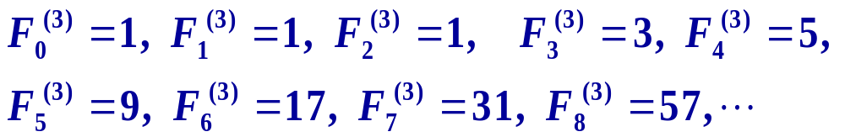
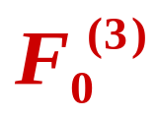
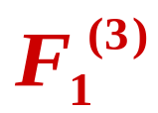
反推过程中，累加归并段数为1, 3, 5, 9, 17, 31, 57, 105, 193, 355, ……。显然，这与广义斐波那契序列有关。
m 阶广义斐波那契序列定义为 （j≥m）
当m = 3时，
即
累加归并段数正好是缺了 和 的斐波那契数列。
164-<number>

Slide 237
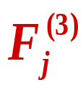
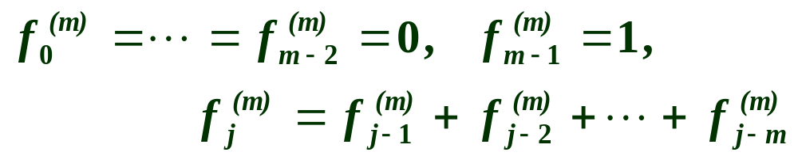
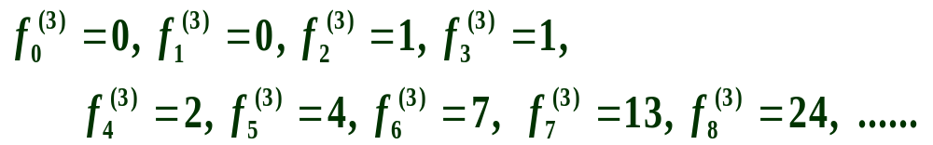
当初始归并段的总数恰为 m 阶广义斐波那契序列中的第 j 项 时在 m 台磁带机上分布的归并段的数目又与普通斐波那契数列有关。
m 阶斐波那契序列定义为 （j≥m）
当m = 3时，有
即
164-<number>

Slide 238
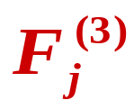
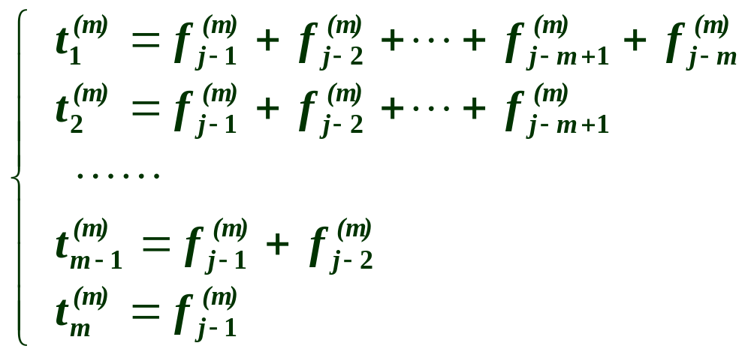
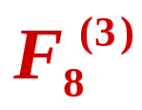
当初始归并段的总数恰 m 阶广义斐波那契序列中的第 j 项 时在 m 台磁带机上分布的归并段的数目应为：
【例3】在 4 台磁带机上做 3 路多步归并，初始归并段总数是57，由于 57 恰为 3 阶广义斐波那契序列中的第 8 项（即j = ），则 3 台磁带机上
164-<number>

Slide 239
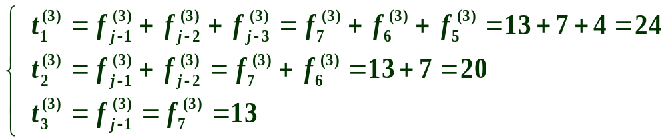
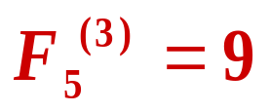
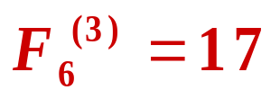
初始归并段数目分别为：
初始归并段的生成可以通过内排序得到，也可以通过置换选择排序得到。
如果得到的初始归并段的总数不恰为广义斐渡那契序列中的数，例如15，它介于 和
之间，则要加上若干空归并段补足到某个广义斐波那契数。
164-<number>

Slide 240
下图给出有 57 个初始归并段在 4 台磁带机上做 3路多步归并的例子。假设一开始各初始归并段被分布到T1、T2、T3上，T4是空的。
步 | T1 | T2 | T3 | T4 |  | Σ归并段
0 | 24 | 20 | 13 | 0 |  | 57
1 | 11 | 7 | 0 | 13 | 归并13次, 归入T4 | 31
2 | 4 | 0 | 7 | 6 | 归并7次, 归入T3 | 17
3 | 0 | 4 | 3 | 2 | 归并4次, 归入T2 | 9
4 | 2 | 2 | 1 | 0 | 归并2次, 归入T1 | 5
5 | 1 | 1 | 0 | 1 | 归并1次, 归入T4 | 3
6 | 0 | 0 | 1 | 0 | 归并1次, 归入T3 | 1
164-<number>

